Slide 1
Relationale Entwurfstheorie
ANGEST_PROJ-C | PNr | PName | PStandNr | PStandName
FD3
FD4
ANGEST_PROJ-C1 | PNr | PName | PStandNr
FD3
Datenbanken
ANGEST_PROJ-C2 | PStandNr | PStandName
FD4
Tanya Braun
Arbeitsgruppe Data Science, Institut für Informatik

Slide 2
Inhalte: Datenbanken (DBs)
Einführung
  Anwendungen
  Datenbankmanagementsysteme
Datenbank-Modellierung
  Entity-Relationship-Modell (ER-Modell)
  Beziehung zwischen ER und UML
Das relationale Modell
  Relationales Datenmodell (RM)
  Vom ER-Modell zum RM
  Relationale Algebra als Anfragesprache
Relationale Entwurfstheorie
  Funktionale Abhängigkeiten
  Normalformen
Structured Query Language (SQL)
  Datendefinition
  Datenmanipulation
Anfrageverarbeitung
  Architektur
  Indexierung
  Anfragepläne, Optimierung
Transaktionen
  Transaktionsverarbeitung, Schedules, Sperren
  Wiederherstellung
Verteilte Datenbanken
  Fragmentierung, Replikation, Allokation; CAP
  Anfragebeantwortung, föderierte Systeme

Slide 3
Phasen des DB-Entwurfs
Ausblick: Von der
Anwendung her
  Teil von 2.
  DB-Modellierung
    Methode: ERM
  Teil von 3. Das relationale Datenmodell
    Methode: relationale Modellierung
  Teil von 4. DB-Entwurf
  Teil von 5. SQL & Übergang zu „Hinter den Kulissen“
Informations-
sammlung
Semantische
Datenmodellier.
Logische Daten-
modellierung
Datenbank-
Installation
Anforderungs-
analyse
Grobe
Modellierung
Genaue
Modellierung
Konzeptuelles
Schema
DB
t
Interview
Begriffsanalyse
Brainstorming
Dokumenten-
analyse
…
ERM
NIAM
EXPRESS-G
IDEF1X
STEP
UML
...
Hierarchisch
Netzwerk
Relational
Objekt-orientiert
XML
…
DB2
Informix
ORACLE
Postgres
mySQL
...
DBMS unabhängig
DBMS abhängig
konzeptueller DB
Schema Entwurf
Logischer
Schemaentwurf
Physischer
Schemaentwurf

Slide 4
„Schlechte“ Relation
AName | SVNr | Geb | Adr | AbtNr | Abt | ALeitSVNr
Smith, John B. | 123456789 | 1965-01-09 | 731 Fondren, Houston TX | 5 | Research | 333445555
Wong, Franklin T. | 333445555 | 1955-12-08 | 638 Voss, Houston TX | 5 | Research | 333445555
Zelaya, Alicia J. | 999887777 | 1968-07-19 | 3321 Castle,Spring, TX | 4 | Administration | 987654321
Wallace, Jennifer S. | 987654321 | 1941-06-20 | 291, Berry, Bellaire, TX | 4 | Administration | 987654321
Narayan, Ramesh K. | 666884444 | 1962-09-15 | 975, FireOak, Humble, TX | 5 | Research | 333445555
English, Joyce A. | 453453453 | 1972-07-31 | Rice, Houston, TX | 5 | Research | 333445555
Jabber, Ahmad V. | 987987987 | 1969-03-29 | Dallas, Houston, TX | 4 | Administration | 987654321
Borg, James E. | 888665555 | 1937-11-10 | Stone, Houston, TX | 1 | Headquarters | 888665555

Slide 5
„Schlechte“ Relation: Einfügeanomalie
AName | SVNr | Geb | Adr | AbtNr | Abt | ALeitSVNr
Smith, John B. | 123456789 | 1965-01-09 | 731 Fondren, Houston TX | 5 | Research | 333445555
Wong, Franklin T. | 333445555 | 1955-12-08 | 638 Voss, Houston TX | 5 | Research | 333445555
Zelaya, Alicia J. | 999887777 | 1968-07-19 | 3321 Castle,Spring, TX | 4 | Administration | 987654321
Wallace, Jennifer S. | 987654321 | 1941-06-20 | 291, Berry, Bellaire, TX | 4 | Administration | 987654321
Narayan, Ramesh K. | 666884444 | 1962-09-15 | 975, FireOak, Humble, TX | 5 | Research | 333445555
English, Joyce A. | 453453453 | 1972-07-31 | Rice, Houston, TX | 5 | Research | 333445555
Jabber, Ahmad V. | 987987987 | 1969-03-29 | Dallas, Houston, TX | 4 | Administration | 987654321
Borg, James E. | 888665555 | 1937-11-10 | Stone, Houston, TX | 1 | Headquarters | 888665555
Grawunder, M | 007 | 1971-02-17 | Barßel | 1 | Hädquarters | 886665554
 |  |  |  | 42 | Geheim | 007
  neuer Angestellter ➝ Information zu Abteilung (konsistent?) ➝ Tippfehler?
  keine neue Abteilung ohne Mitarbeiter

Slide 6
„Schlechte“ Relation: Update-Anomalie
AName | SVNr | Geb | Adr | AbtNr | Abt | ALeitSVNr
Smith, John B. | 123456789 | 1965-01-09 | 731 Fondren, Houston TX | 5 | Research | 732456732
Wong, Franklin T. | 333445555 | 1955-12-08 | 638 Voss, Houston TX | 5 | Research | 732456732
Zelaya, Alicia J. | 999887777 | 1968-07-19 | 3321 Castle,Spring, TX | 4 | Administration | 987654321
Wallace, Jennifer S. | 987654321 | 1941-06-20 | 291, Berry, Bellaire, TX | 4 | Administration | 987654321
Narayan, Ramesh K. | 666884444 | 1962-09-15 | 975, FireOak, Humble, TX | 5 | Research | 333445555
English, Joyce A. | 453453453 | 1972-07-31 | Rice, Houston, TX | 5 | Research | 732456732
Jabber, Ahmad V. | 987987987 | 1969-03-29 | Dallas, Houston, TX | 4 | Administration | 987654321
Borg, James E. | 888665555 | 1937-11-10 | Stone, Houston, TX | 1 | Headquarters | 888665555
  Abteilung Research bekommt neuen Leiter ... hoffentlich
  keine Zeile vergessen

Slide 7
„Schlechte“ Relation: Löschanomalie
AName | SVNr | Geb | Adr | AbtNr | Abt | ALeitSVNr
Smith, John B. | 123456789 | 1965-01-09 | 731 Fondren, Houston TX | 5 | Research | 333445555
Wong, Franklin T. | 333445555 | 1955-12-08 | 638 Voss, Houston TX | 5 | Research | 333445555
Zelaya, Alicia J. | 999887777 | 1968-07-19 | 3321 Castle,Spring, TX | 4 | Administration | 987654321
Wallace, Jennifer S. | 987654321 | 1941-06-20 | 291, Berry, Bellaire, TX | 4 | Administration | 987654321
Narayan, Ramesh K. | 666884444 | 1962-09-15 | 975, FireOak, Humble, TX | 5 | Research | 333445555
English, Joyce A. | 453453453 | 1972-07-31 | Rice, Houston, TX | 5 | Research | 333445555
Jabber, Ahmad V. | 987987987 | 1969-03-29 | Dallas, Houston, TX | 4 | Administration | 987654321
Borg, James E. | 888665555 | 1937-11-10 | Stone, Houston, TX | 1 | Headquarters | 888665555
  James E. Borg geht in den Ruhestand. Es gibt aber noch keinen
  Nachfolger ... Wo ist die Abteilung Headquarters hin??

Slide 8
„Schlechte“ Relation
Problem: Kombination aus Angestellten- mit Abteilungsinformation
Einfüge-Anomalie
  Neuer Angestellter ➝ Information zu Abteilung konsistent?
  Keine neue Abteilung ohne Mitarbeiter
Update-Anomalie
  Änderung des Abteilungsleiters ➝ Update in allen Angestellten-Einträgen?
Lösch-Anomalie
  Letzter Angestellter einer Abteilung gelöscht ➝ Abteilung verschwindet
Was fällt auf?
  Es tauchen Redundanzen in den Tupeln auf
  Verschiedene Abhängigkeiten in der Relation
  Änderungen an den Daten können zu Anomalien führen, da
    Informationen an mehreren Stellen verändert werden müssen
    Abhängigkeiten nicht berücksichtigt werden
AName | SVNr | Geb | Adr | AbtNr | Abt | ALeitSVNr
Notes:
Durch nicht berücksichtigte Abhängigkeit könnte eine Abteilung verloren gehen
Durch nicht berücksichtige Abhängigkeit könnten falsche Informationen eingespeist werden

Slide 9
Ziele der relationalen Entwurfstheorie
Bewertung der Qualität eines Relationenschemas
  Redundanz
    Viel Redundanz erhöht Gefahr für Anomalien, vor allem bei Updates
  Einhaltung von Konsistenzbedingungen
    Funktionale Abhängigkeiten, anhand derer Konsistenz geprüft werden kann
Normalformen als Gütekriterium
Gegebenenfalls Verbesserung eines Relationenschemas durch
  Synthesealgorithmus
  Zerlegungsalgorithmus
Meist gute Qualität bei aus validen ER-Diagrammen erstellten DB-Schemata

Slide 10
Überblick: 4. Datenbankentwurf
Funktionale Abhängigkeiten
  Definition, Schlüssel, Ableitungen
  Attributhülle, kanonische Überdeckung
Normalformen
  Zerlegung von Relationen
  Exkurs: NF²; 1NF, 2NF, 3NF, BCNF, 4NF, 5NF
  Synthesealgorithmus, Zerlegungsalgorithmus
Datenqualität
  Datenqualitätsprobleme, Dimensionen der Datenqualität
Notes:
Kompetenzen:
Schlechte relationale Schemata erkennen und reparieren können
Aus gegebenen Abhängigkeiten relationale Schemata bestimmter Güte erstellen können

Slide 11
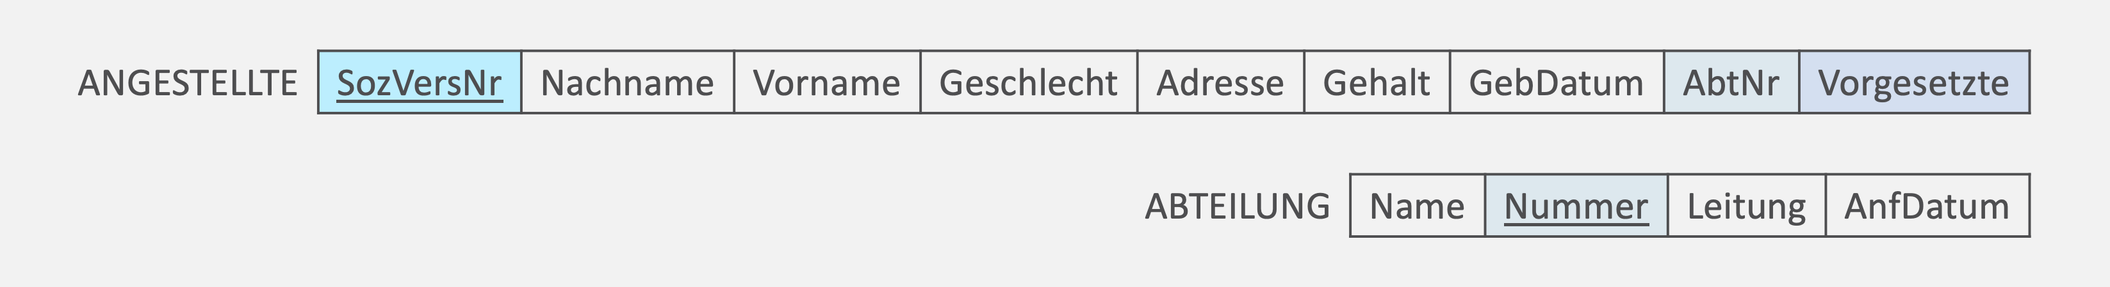

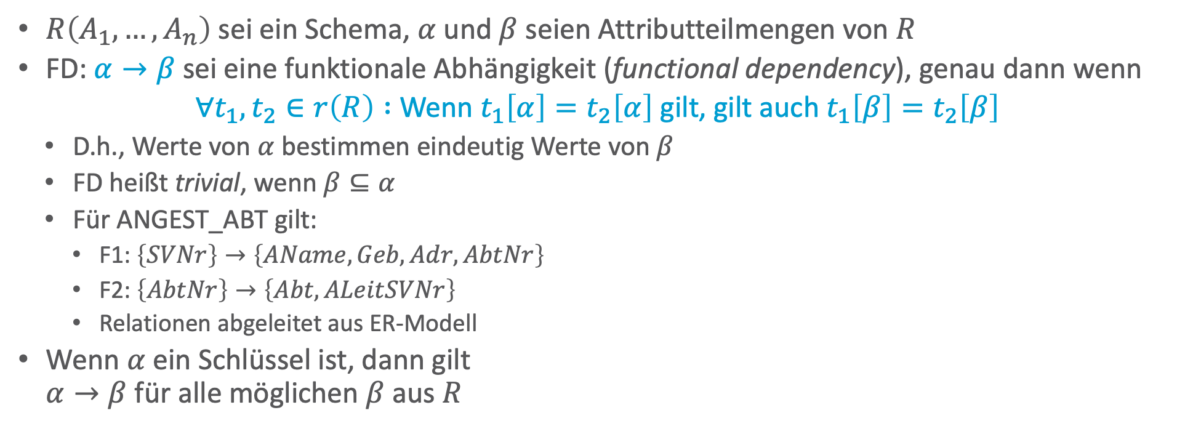

Funktionale Abhängigkeiten
Folgt aus $α→β$ auch $β→α$?
$R\left(A_{1},…,A_{n}\right)$ sei ein Schema, $α$ und $β$ seien Attributteilmengen von $R$
FD: $α→β$ sei eine funktionale Abhängigkeit (functional dependency), genau dann wenn
$∀t_{1},t_{2}∈r\left(R\right) :$ Wenn $t_{1}\left[α\right]=t_{2}\left[α\right]$ gilt, gilt auch $t_{1}\left[β\right]=t_{2}\left[β\right]$
  D.h., Werte von $α$ bestimmen eindeutig Werte von $β$
  FD heißt trivial, wenn $β⊆α$
  Für ANGEST_ABT gilt:
    F1: $\left\{SVNr\right\}→\left\{AName, Geb, Adr, AbtNr\right\}$
    F2: $\left\{AbtNr\right\}→\left\{Abt, ALeitSVNr\right\}$
    Relationen abgeleitet aus ER-Modell
Wenn $α$ ein Schlüssel ist, dann gilt
$α→β$ für alle möglichen $β$ aus $R$
Was ist, wenn $α$ ein Schlüssel ist?
AName | SVNr | Geb | Adr | AbtNr | Abt | ALeitSVNr

Slide 12

Funktionale Abhängigkeiten
Für ANGEST_PROJ gilt
  F3: $\left\{SVNr, PNr\right\}→\left\{Std\right\}$
  F4: $\left\{SVNr\right\}→\left\{AName\right\}$
  F5: $\left\{PNr\right\}→\left\{PName, PStandort\right\}$
  Relationen abgeleitet aus ER-Modell:
ANGEST_PROJ | SVNr | PNr | Std | AName | PName | PStandort
ANGESTELLTE | SozVersNr | Nachname | Vorname | Geschlecht | Adresse | Gehalt | GebDatum | AbtNr | Vorgesetzte
ARBEITET_AN | ProjNr | SozVersNr | Stunden
PROJEKT | Nummer | Name | Standort | AbtNr
SozVersNr
Stunden
Nummer
arbeitet_an
Angestellte
Projekt

Slide 13
Wo kommen die FDs her?
Können die nicht einfach aus den Daten abgeleitet werden?
Beispiel: Tierart ➝ Farbe?
FDs können nicht aus den Daten (Extension) abgeleitet werden
FDs sind Eigenschaften des Relationenschemas (Intension)
Sie müssen vom DB-Designer definiert werden
Datum | Tierart | Farbe
12.3.2010 | Schwan | weiß
14.3.2010 | Fuchs | rot
17.3.2010 | Schwan | weiß
"Not all swans are white."

Slide 14
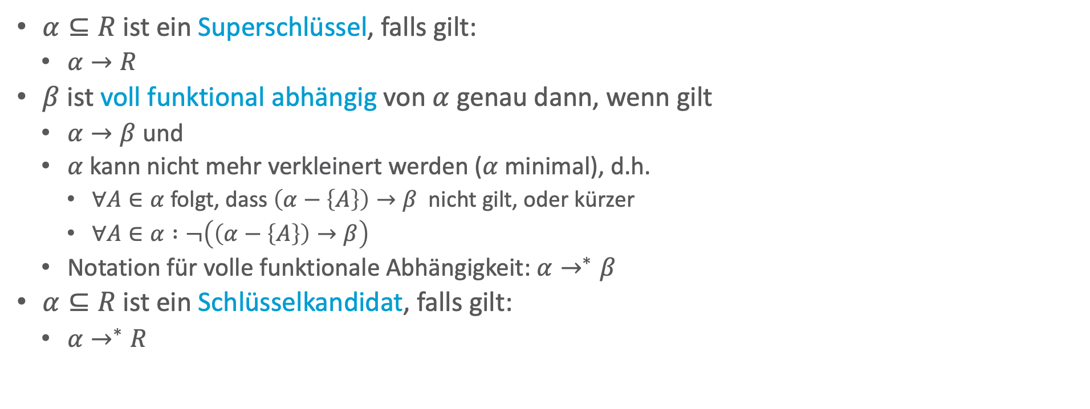
Schlüssel
$α⊆R$ ist ein Superschlüssel, falls gilt:
  $α→R$
$β$ ist voll funktional abhängig von $α$ genau dann, wenn gilt
  $α→β$ und
  $α$ kann nicht mehr verkleinert werden ($α$ minimal), d.h.
    $∀A∈α$ folgt, dass $\left(α−\left\{A\right\}\right)→β$ nicht gilt, oder kürzer
    $∀A∈α :¬\left(\left(α−\left\{A\right\}\right)→β\right)$
  Notation für volle funktionale Abhängigkeit: $α→^{∗}β$
$α⊆R$ ist ein Schlüsselkandidat, falls gilt:
  $α→^{∗}R$

Slide 15
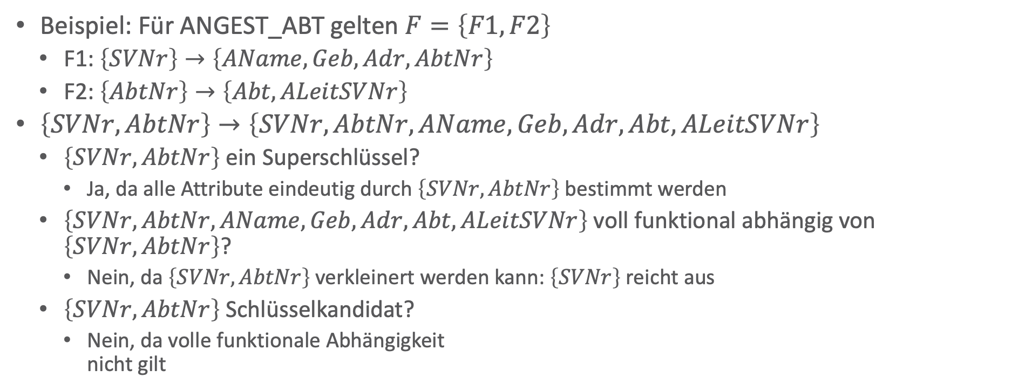
Schlüssel: Beispiel 1
Beispiel: Für ANGEST_ABT gelten $F=\left\{F1,F2\right\}$
  F1: $\left\{SVNr\right\}→\left\{AName, Geb, Adr, AbtNr\right\}$
  F2: $\left\{AbtNr\right\}→\left\{Abt, ALeitSVNr\right\}$
$\left\{SVNr,AbtNr\right\}→\left\{SVNr,AbtNr,AName, Geb, Adr,Abt, ALeitSVNr\right\}$
  $\left\{SVNr,AbtNr\right\}$ ein Superschlüssel?
    Ja, da alle Attribute eindeutig durch $\left\{SVNr,AbtNr\right\}$ bestimmt werden
  $\left\{SVNr,AbtNr,AName, Geb, Adr,Abt, ALeitSVNr\right\}$ voll funktional abhängig von $\left\{SVNr,AbtNr\right\}$?
    Nein, da $\left\{SVNr,AbtNr\right\}$ verkleinert werden kann: $\left\{SVNr\right\}$ reicht aus
  $\left\{SVNr,AbtNr\right\}$ Schlüsselkandidat?
    Nein, da volle funktionale Abhängigkeit
    nicht gilt
AName | SVNr | Geb | Adr | AbtNr | Abt | ALeitSVNr
Notes:
SVN -> GDATUM, GDATUM+SVN -> ADRESSE+ABTNUMMER => AVN+GDATUM -> ADRESSE+ABTNUMMER

Slide 16
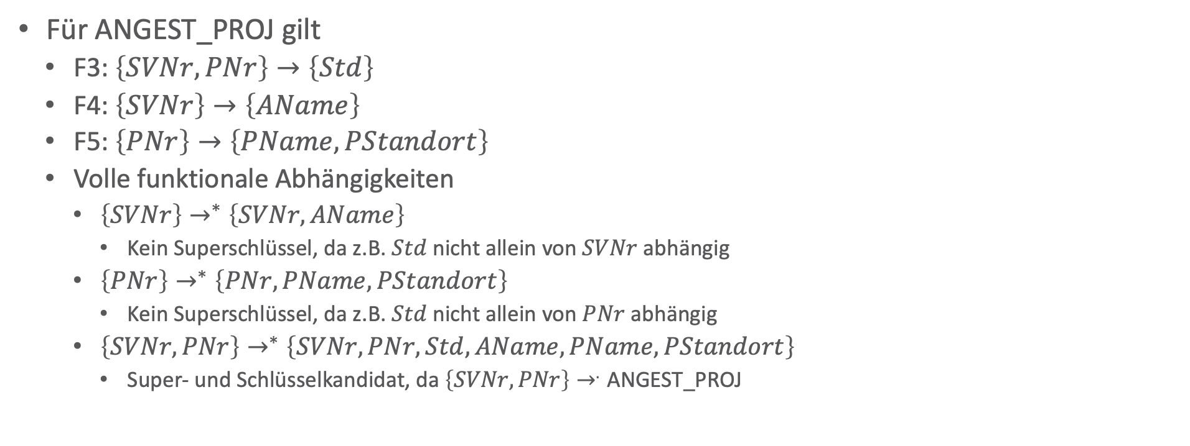
Schlüssel: Beispiel 2
Für ANGEST_PROJ gilt
  F3: $\left\{SVNr, PNr\right\}→\left\{Std\right\}$
  F4: $\left\{SVNr\right\}→\left\{AName\right\}$
  F5: $\left\{PNr\right\}→\left\{PName, PStandort\right\}$
  Volle funktionale Abhängigkeiten
    $\left\{SVNr\right\}→^{∗}\left\{SVNr,AName\right\}$
      Kein Superschlüssel, da z.B. $Std$ nicht allein von $SVNr$ abhängig
    $\left\{PNr\right\}→^{∗}\left\{PNr, PName, PStandort\right\}$
      Kein Superschlüssel, da z.B. $Std$ nicht allein von $PNr$ abhängig
    $\left\{SVNr, PNr\right\}→^{∗}\left\{SVNr, PNr,Std, AName,PName, PStandort\right\}$
      Super- und Schlüsselkandidat, da $\left\{SVNr, PNr\right\}→^{.}\text{ANGEST}\text{_}\text{PROJ}$
ANGEST_PROJ | SVNr | PNr | Std | AName | PName | PStandort
Wie sehen weitere Superschlüssel aus?
Wie sieht es mit deren voller funktionaler Abhängigkeit aus?

Slide 17
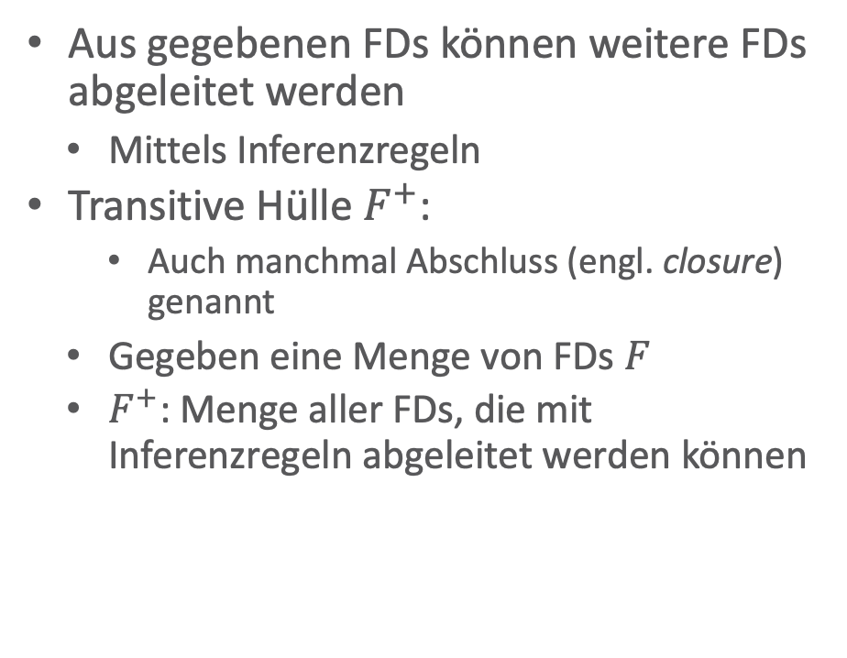
Herleitung funktionaler Abhängigkeiten
Aus gegebenen FDs können weitere FDs abgeleitet werden
  Mittels Inferenzregeln
Transitive Hülle $F^{+}$:
    Auch manchmal Abschluss (engl. closure) genannt
  Gegeben eine Menge von FDs $F$
  $F^{+}$: Menge aller FDs, die mit Inferenzregeln abgeleitet werden können
Es gibt sechs Inferenzregeln (RATZAP)
  IR1: Reflexivitätsregel
  IR2: Augmentationsregel
  IR3: Transivitätsregel
  IR4: Zerlegungsregel
  IR5: Additive oder Vereinigungsregel
  IR6: Pseudotransitive Regel
  IR1-3 auch unter Armstrong-Axiomen bekannt
    Vollständig: Erzeugen nur gültige FDs
    Korrekt: Jede mögliche FD lässt sich herleiten
  IR4-6 lassen sich aus IR1-3 ableiten
    Erleichtern Ableitungen

Slide 18

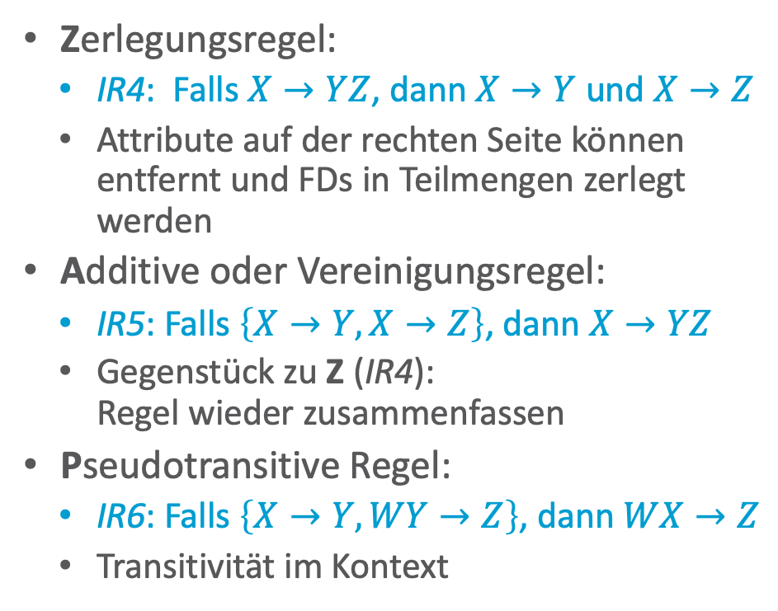
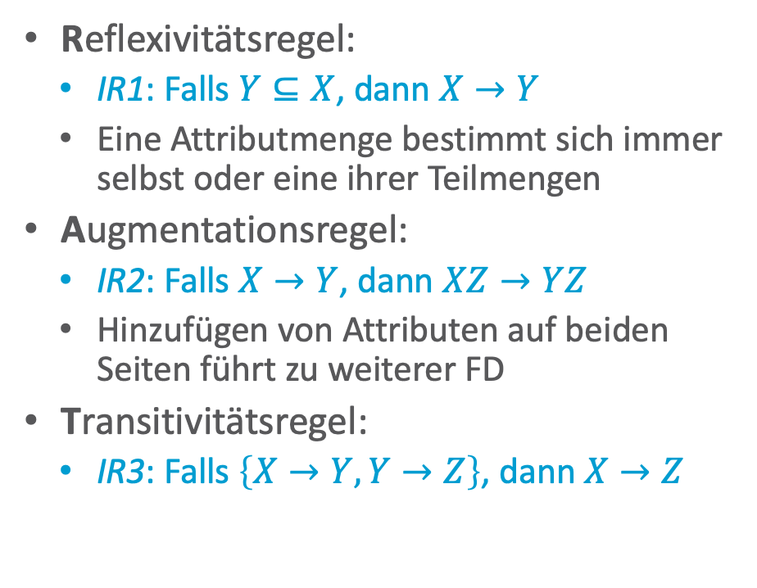
Die sechs Inferenzregeln (RATZAP)
Reflexivitätsregel:
  IR1: Falls $Y⊆X$, dann $X→Y$
  Eine Attributmenge bestimmt sich immer selbst oder eine ihrer Teilmengen
Augmentationsregel:
  IR2: Falls $X→Y$, dann $XZ→YZ$
  Hinzufügen von Attributen auf beiden Seiten führt zu weiterer FD
Transitivitätsregel:
  IR3: Falls $\left\{X→Y,Y→Z\right\}$, dann $X→Z$
Zerlegungsregel:
  IR4: Falls $X→YZ$, dann $X→Y$ und $X→Z$
  Attribute auf der rechten Seite können entfernt und FDs in Teilmengen zerlegt werden
Additive oder Vereinigungsregel:
  IR5: Falls $\left\{X→Y,X→Z\right\}$, dann $X→YZ$
  Gegenstück zu Z (IR4):
  Regel wieder zusammenfassen
Pseudotransitive Regel:
  IR6: Falls $\left\{X→Y,WY→Z\right\}$, dann $WX→Z$
  Transitivität im Kontext

Slide 19
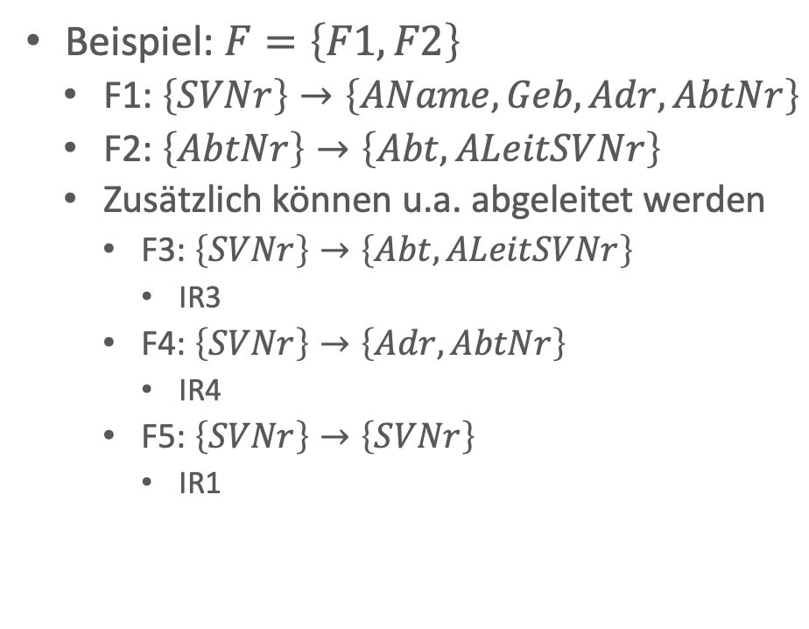
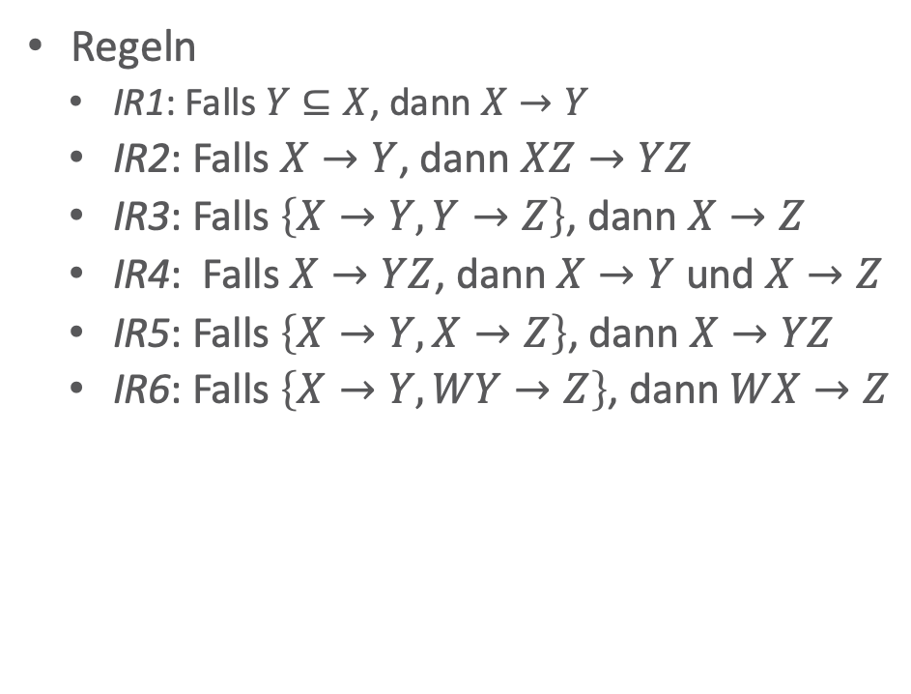
Beispiel für die Anwendung von Inferenzregeln
Beispiel: $F=\left\{F1,F2\right\}$
  F1: $\left\{SVNr\right\}→\left\{AName, Geb, Adr, AbtNr\right\}$
  F2: $\left\{AbtNr\right\}→\left\{Abt, ALeitSVNr\right\}$
  Zusätzlich können u.a. abgeleitet werden
    F3: $\left\{SVNr\right\}→\left\{Abt, ALeitSVNr\right\}$
      IR3
    F4: $\left\{SVNr\right\}→\left\{Adr,AbtNr\right\}$
      IR4
    F5: $\left\{SVNr\right\}→\left\{SVNr\right\}$
      IR1
Regeln
  IR1: Falls $Y⊆X$, dann $X→Y$
  IR2: Falls $X→Y$, dann $XZ→YZ$
  IR3: Falls $\left\{X→Y,Y→Z\right\}$, dann $X→Z$
  IR4: Falls $X→YZ$, dann $X→Y$ und $X→Z$
  IR5: Falls $\left\{X→Y,X→Z\right\}$, dann $X→YZ$
  IR6: Falls $\left\{X→Y,WY→Z\right\}$, dann $WX→Z$
Was für FDs können abgeleitet werden?
AName | SVNr | Geb | Adr | AbtNr | Abt | ALeitSVNr
Notes:
SVN -> GDATUM, GDATUM+SVN -> ADRESSE+ABTNUMMER => AVN+GDATUM -> ADRESSE+ABTNUMMER

Slide 20
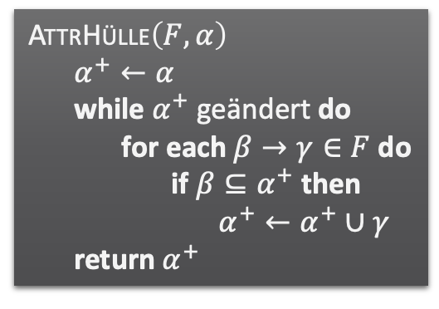
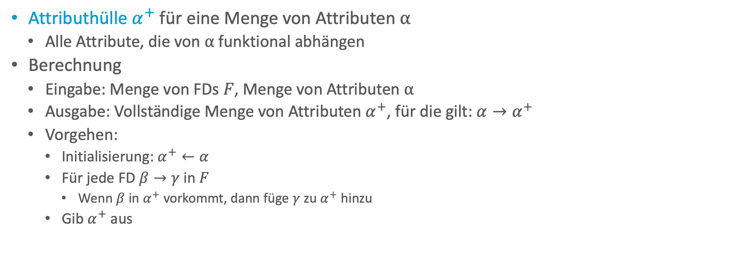
Attributhülle
Attributhülle $α^{+}$ für eine Menge von Attributen $α$
  Alle Attribute, die von $α$ funktional abhängen
Berechnung
  Eingabe: Menge von FDs $F$, Menge von Attributen $α$
  Ausgabe: Vollständige Menge von Attributen $α^{+}$, für die gilt: $α→α^{+}$
  Vorgehen:
    Initialisierung: $α^{+}←α$
    Für jede FD $β→γ$ in $F$
      Wenn $β$ in $α^{+}$ vorkommt, dann füge $γ$ zu $α^{+}$ hinzu
    Gib $α^{+}$ aus
  AttrHülle$\left(F,α\right)$
    $α^{+}←α$
    while $α^{+}$ geändert do
    for each $β→γ∈F$ do
      if $β⊆α^{+}$ then
      $α^{+}←α^{+}∪γ$
    return $α^{+}$

Slide 21
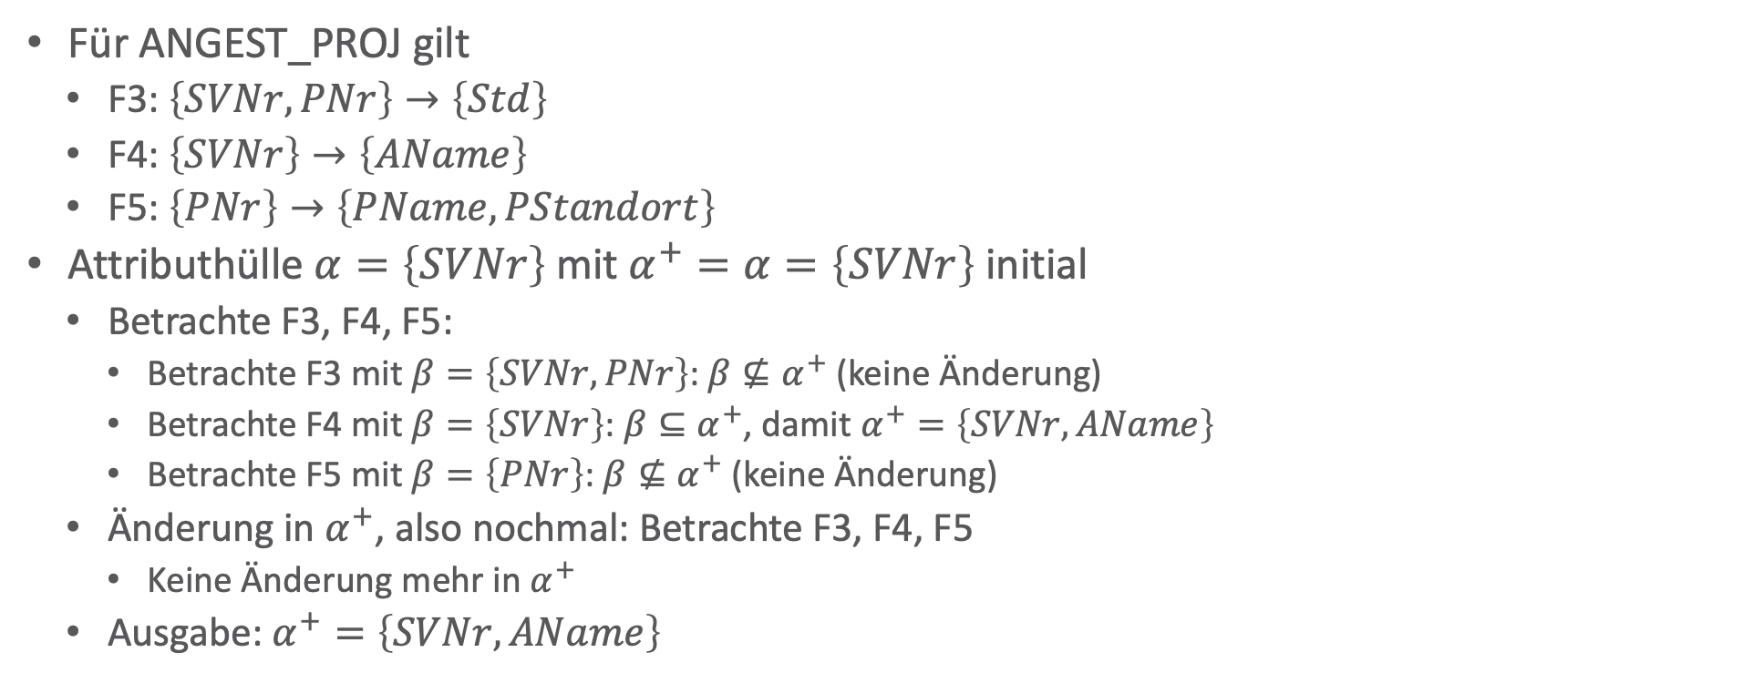
Attributhülle: Beispiel
Für ANGEST_PROJ gilt
  F3: $\left\{SVNr, PNr\right\}→\left\{Std\right\}$
  F4: $\left\{SVNr\right\}→\left\{AName\right\}$
  F5: $\left\{PNr\right\}→\left\{PName, PStandort\right\}$
Attributhülle $α=\left\{SVNr\right\}$ mit $α^{+}=α=\left\{SVNr\right\}$ initial
  Betrachte F3, F4, F5:
    Betrachte F3 mit $β=\left\{SVNr, PNr\right\}$: $β⊈α^{+}$ (keine Änderung)
    Betrachte F4 mit $β=\left\{SVNr\right\}$: $β⊆α^{+}$, damit $α^{+}=\left\{SVNr,AName\right\}$
    Betrachte F5 mit $β=\left\{PNr\right\}$: $β⊈α^{+}$ (keine Änderung)
  Änderung in $α^{+}$, also nochmal: Betrachte F3, F4, F5
    Keine Änderung mehr in $α^{+}$
  Ausgabe: $α^{+}=\left\{SVNr, AName\right\}$
ANGEST_PROJ | SVNr | PNr | Std | AName | PName | PStandort
  AttrHülle$\left(F,α\right)$
    $α^{+}←α$
    while $α^{+}$ geändert do
    for each $β→γ∈F$ do
      if $β⊆α^{+}$ then
      $α^{+}←α^{+}∪γ$
    return $α^{+}$

Slide 22

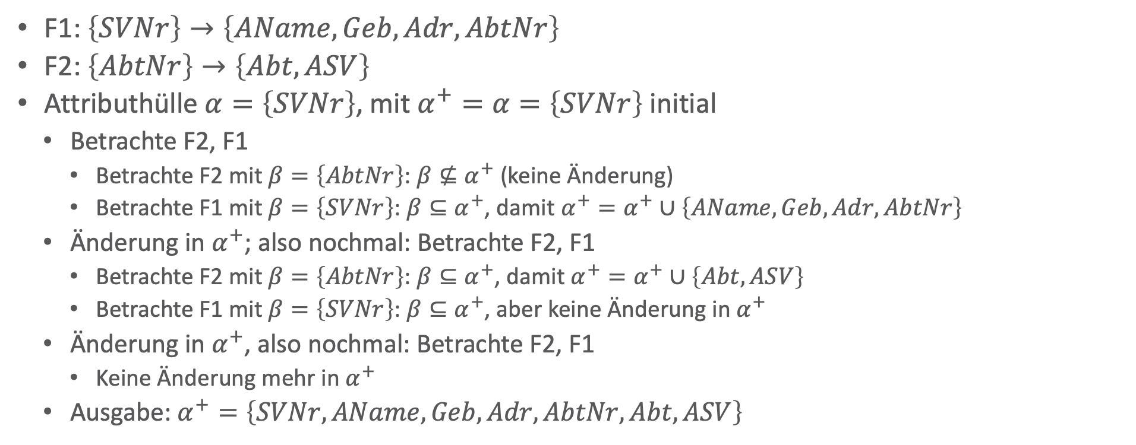
Attributhülle: Beispiel
$$=ASV$$
F1: $\left\{SVNr\right\}→\left\{AName, Geb, Adr, AbtNr\right\}$
F2: $\left\{AbtNr\right\}→\left\{Abt,ASV\right\}$
Attributhülle $α=\left\{SVNr\right\}$, mit $α^{+}=α=\left\{SVNr\right\}$ initial
  Betrachte F2, F1
    Betrachte F2 mit $β=\left\{AbtNr\right\}$: $β⊈α^{+}$ (keine Änderung)
    Betrachte F1 mit $β=\left\{SVNr\right\}$: $β⊆α^{+}$, damit $α^{+}=α^{+}∪\left\{AName, Geb, Adr, AbtNr\right\}$
  Änderung in $α^{+}$; also nochmal: Betrachte F2, F1
    Betrachte F2 mit $β=\left\{AbtNr\right\}$: $β⊆α^{+}$, damit $α^{+}=α^{+}∪\left\{Abt, ASV\right\}$
    Betrachte F1 mit $β=\left\{SVNr\right\}$: $β⊆α^{+}$, aber keine Änderung in $α^{+}$
  Änderung in $α^{+}$, also nochmal: Betrachte F2, F1
    Keine Änderung mehr in $α^{+}$
  Ausgabe: $α^{+}=\left\{SVNr,AName, Geb, Adr, AbtNr,Abt,ASV\right\}$
AName | SVNr | Geb | Adr | AbtNr | Abt | ALeitSVNr
  AttrHülle$\left(F,α\right)$
    $α^{+}←α$
    while $α^{+}$ geändert do
    for each $β→γ∈F$ do
      if $β⊆α^{+}$ then
      $α^{+}←α^{+}∪γ$
    return $α^{+}$

Slide 23
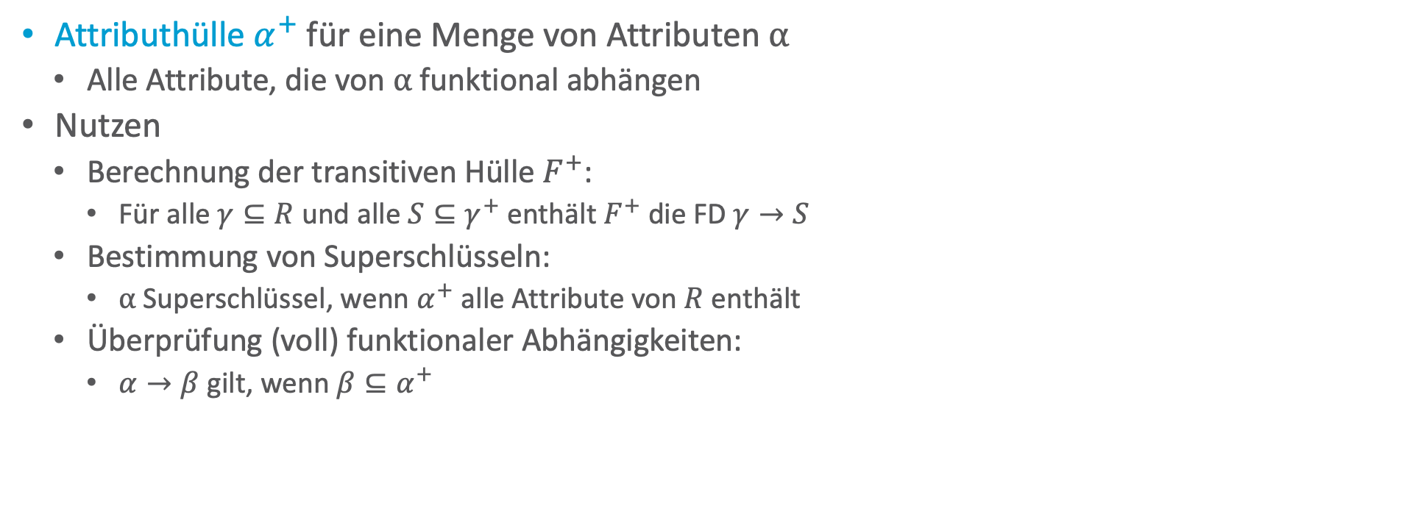
Attributhülle
Attributhülle $α^{+}$ für eine Menge von Attributen $α$
  Alle Attribute, die von $α$ funktional abhängen
Nutzen
  Berechnung der transitiven Hülle $F^{+}$:
    Für alle $γ⊆R$ und alle $S⊆γ^{+}$ enthält $F^{+}$ die FD $γ→S$
  Bestimmung von Superschlüsseln:
    $α$ Superschlüssel, wenn $α^{+}$ alle Attribute von $R$ enthält
  Überprüfung (voll) funktionaler Abhängigkeiten:
    $α→β$ gilt, wenn $β⊆α^{+}$
  AttrHülle$\left(F,α\right)$
    $α^{+}←α$
    while $α^{+}$ geändert do
    for each $β→γ∈F$ do
      if $β⊆α^{+}$ then
      $α^{+}←α^{+}∪γ$
    return $α^{+}$

Slide 24
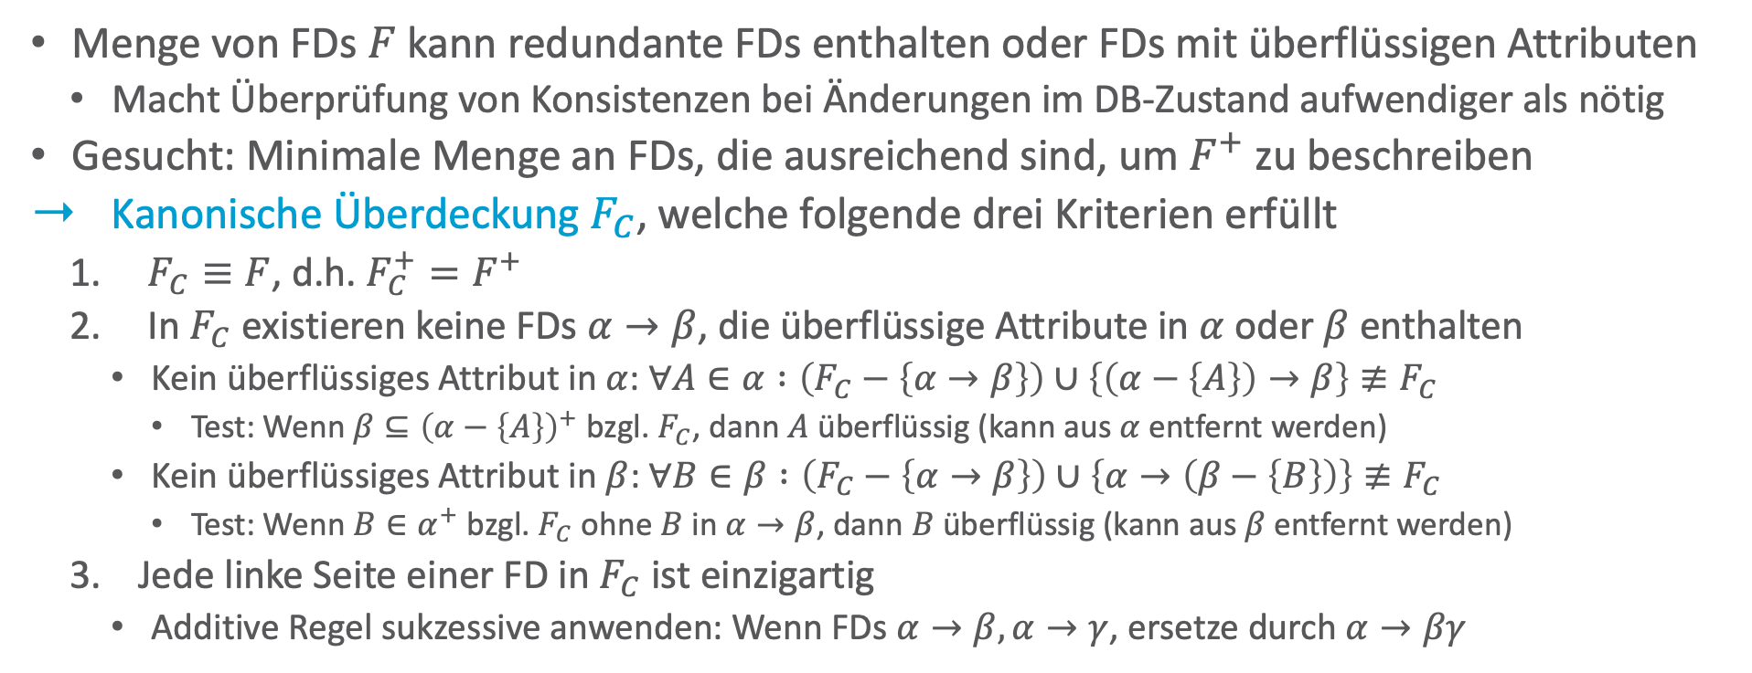
Redundanz in FDs & Kanonische Überdeckung
Menge von FDs $F$ kann redundante FDs enthalten oder FDs mit überflüssigen Attributen
  Macht Überprüfung von Konsistenzen bei Änderungen im DB-Zustand aufwendiger als nötig
Gesucht: Minimale Menge an FDs, die ausreichend sind, um $F^{+}$ zu beschreiben
Kanonische Überdeckung $F_{C}$, welche folgende drei Kriterien erfüllt
  $F_{C}≡F$, d.h. $F_{C}^{+}=F^{+}$
  In $F_{C}$ existieren keine FDs $α→β$, die überflüssige Attribute in $α$ oder $β$ enthalten
    Kein überflüssiges Attribut in $α$: $∀A∈α :\left(F_{C}−\left\{α→β\right\}\right)∪\left\{\left(α−\left\{A\right\}\right)→β\right\}≢F_{C}$
      Test: Wenn $β⊆{\left(α−\left\{A\right\}\right)}^{+}$ bzgl. $F_{C}$, dann $A$ überflüssig (kann aus $α$ entfernt werden)
    Kein überflüssiges Attribut in $β$: $∀B∈β :\left(F_{C}−\left\{α→β\right\}\right)∪\left\{α→\left(β−\left\{B\right\}\right)\right\}≢F_{C}$
      Test: Wenn $B∈α^{+}$ bzgl. $F_{C}$ ohne $B$ in $α→β$, dann $B$ überflüssig (kann aus $β$ entfernt werden)
  Jede linke Seite einer FD in $F_{C}$ ist einzigartig
    Additive Regel sukzessive anwenden: Wenn FDs $α→β,α→γ$, ersetze durch $α→βγ$

Slide 25
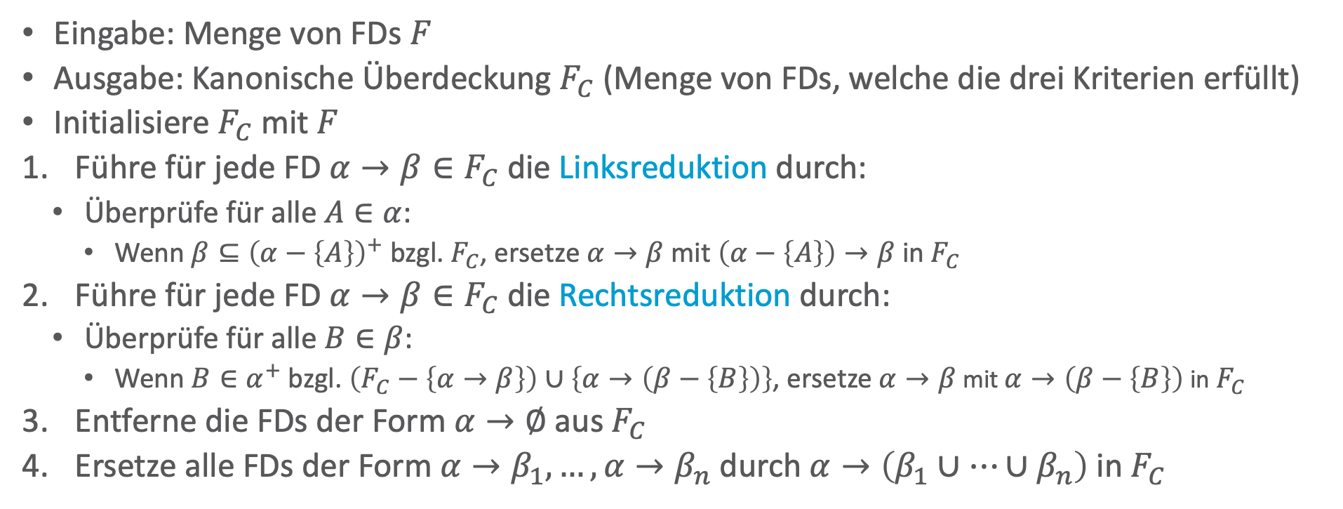
Kanonische Überdeckung: Berechnung
Eingabe: Menge von FDs $F$
Ausgabe: Kanonische Überdeckung $F_{C}$ (Menge von FDs, welche die drei Kriterien erfüllt)
Initialisiere $F_{C}$ mit $F$
Führe für jede FD $α→β∈F_{C}$ die Linksreduktion durch:
  Überprüfe für alle $A∈α$:
    Wenn $β⊆{\left(α−\left\{A\right\}\right)}^{+}$ bzgl. $F_{C}$, ersetze $α→β$ mit $\left(α−\left\{A\right\}\right)→β$ in $F_{C}$
Führe für jede FD $α→β∈F_{C}$ die Rechtsreduktion durch:
  Überprüfe für alle $B∈β$:
    Wenn $B∈α^{+}$ bzgl. $\left(F_{C}−\left\{α→β\right\}\right)∪\left\{α→\left(β−\left\{B\right\}\right)\right\}$, ersetze $α→β$ mit $α→\left(β−\left\{B\right\}\right)$ in $F_{C}$
Entferne die FDs der Form $α→∅$ aus $F_{C}$
Ersetze alle FDs der Form $α→β_{1},…,α→β_{n}$ durch $α→\left(β_{1}∪…∪β_{n}\right)$ in $F_{C}$

Slide 26


Kanonische Überdeckung:
Pseudocode
  Kanon$\left(F\right)$
    $F_{C}←F$
    for each $α→β∈F_{C}$ do
      for each $A∈α$ do
      if $β⊆$ AttrHülle$\left(F_{C},α−\left\{A\right\}\right)$ then
      $F_{C}←\left(F_{C}−\left\{α→β\right\}\right)∪\left\{\left(α−\left\{A\right\}\right)→β\right\}$
      for each $α→β∈F_{C}$ do
      for each $B∈β$ do
      if $B∈$ AttrHülle$\left(\left(F_{C}−\left\{α→β\right\}\right)∪\left\{α→\left(β−\left\{B\right\}\right)\right\},α\right)$ then
      $F_{C}←\left(F_{C}−\left\{α→β\right\}\right)∪\left\{α→\left(β−\left\{B\right\}\right)\right\}$
      for each $α→β∈F_{C}$ do
      if $β=∅$ then
      $F_{C}←F_{C}−\left\{α→β\right\}$
    while $∃α→β_{1},…,α→β_{n}$ do
    $F_{C}←\left(F_{C}−\left\{α→β_{1},…,α→β_{n}\right\}\right)∪\left\{α→\left(β_{1}∪…∪β_{n}\right)\right\}$
    return $F_{C}$
Eingabe:
Menge von FDs $F$
Ausgabe:
Kanonische Überdeckung $F_{C}$
Initialisiere $F_{C}$ mit $F$
Linksreduktion
Rechtsreduktion
FDs mit leerem $β$
entfernen
FDs mit gleichem $α$
zusammenfassen

Slide 27

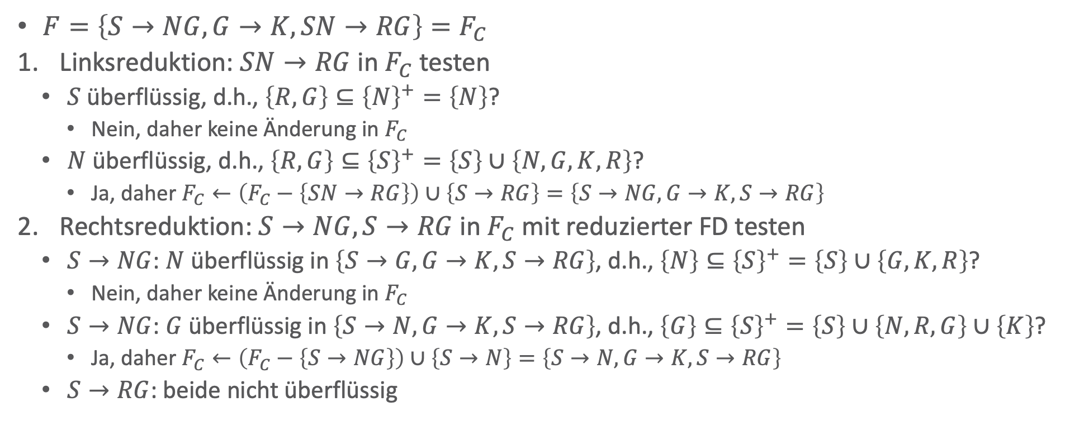

Kanonische Überdeckung
$F=\left\{S→NG,G→K,SN→RG\right\}=F_{C}$
Linksreduktion: $SN→RG$ in $F_{C}$ testen
  $S$ überflüssig, d.h., $\left\{R,G\right\}⊆{\left\{N\right\}}^{+}=\left\{N\right\}$?
    Nein, daher keine Änderung in $F_{C}$
  $N$ überflüssig, d.h., $\left\{R,G\right\}⊆{\left\{S\right\}}^{+}=\left\{S\right\}∪\left\{N,G,K,R\right\}$?
    Ja, daher $F_{C}←\left(F_{C}−\left\{SN→RG\right\}\right)∪\left\{S→RG\right\}=\left\{S→NG,G→K,S→RG\right\}$
Rechtsreduktion: $S→NG,S→RG$ in $F_{C}$ mit reduzierter FD testen
  $S→NG$: $N$ überflüssig in $\left\{S→G,G→K,S→RG\right\}$, d.h., $\left\{N\right\}⊆{\left\{S\right\}}^{+}=\left\{S\right\}∪\left\{G,K,R\right\}$?
    Nein, daher keine Änderung in $F_{C}$
  $S→NG$: $G$ überflüssig in $\left\{S→N,G→K,S→RG\right\}$, d.h., $\left\{G\right\}⊆{\left\{S\right\}}^{+}=\left\{S\right\}∪\left\{N,R,G\right\}∪\left\{K\right\}$?
    Ja, daher $F_{C}←\left(F_{C}−\left\{S→NG\right\}\right)∪\left\{S→N\right\}=\left\{S→N,G→K,S→RG\right\}$
  $S→RG$: beide nicht überflüssig
$$R$$ | S | N | R | G | K
$$R$$ | SVNr | Name | Raum | Gehalt | Steuerklasse

Slide 28
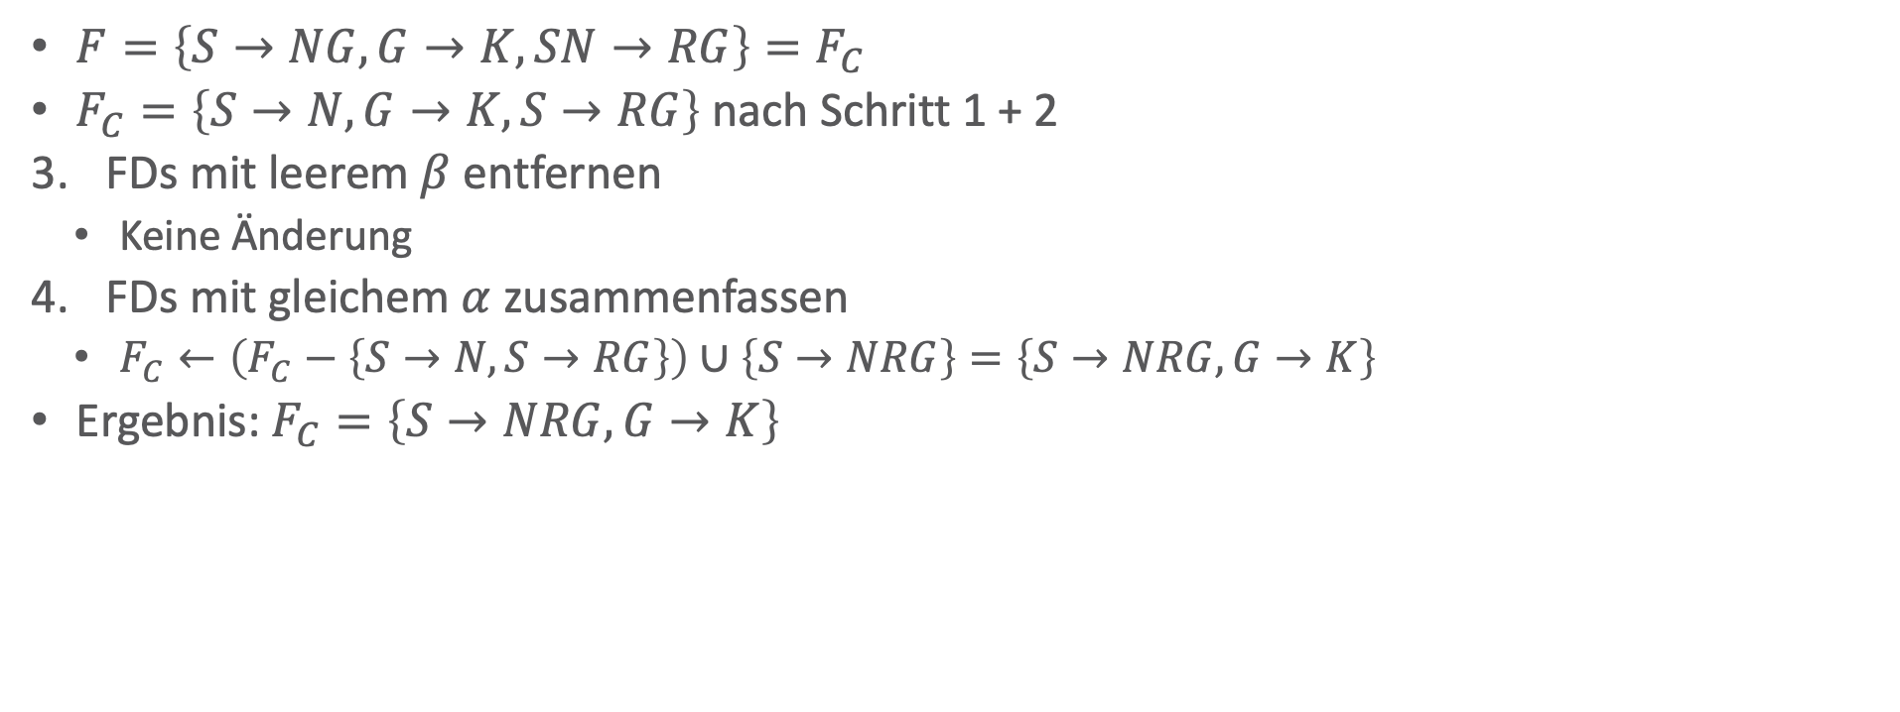

Kanonische Überdeckung
$F=\left\{S→NG,G→K,SN→RG\right\}=F_{C}$
$F_{C}=\left\{S→N,G→K,S→RG\right\}$ nach Schritt 1 + 2
FDs mit leerem $β$ entfernen
  Keine Änderung
FDs mit gleichem $α$ zusammenfassen
  $F_{C}←\left(F_{C}−\left\{S→N, S→RG\right\}\right)∪\left\{S→NRG\right\}=\left\{S→NRG,G→K\right\}$
Ergebnis: $F_{C}=\left\{S→NRG,G→K\right\}$
$$R$$ | S | N | R | G | K
$$R$$ | SVNr | Name | Raum | Gehalt | Steuerklasse
Ist $F_{C}$ eindeutig?

Slide 29
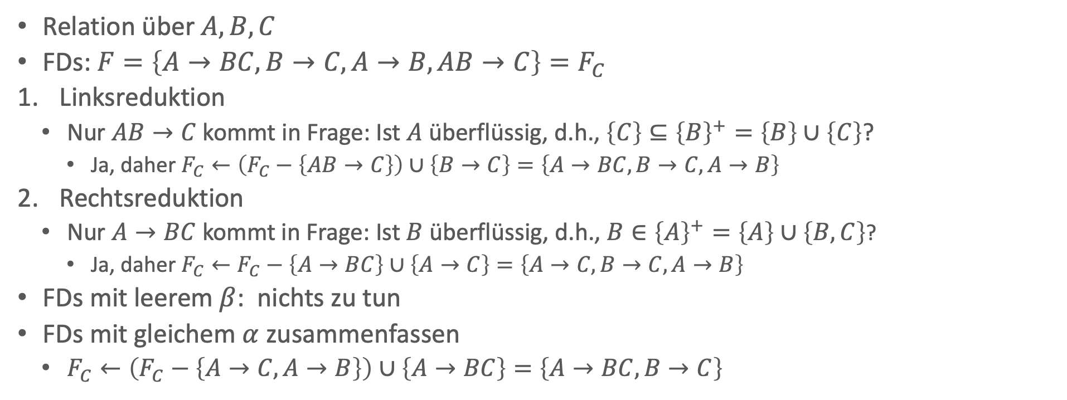
Kanonische Überdeckung: Abstraktes Beispiel (zusätzlich)
Relation über $A,B,C$
FDs: $F=\left\{A→BC,B→C,A→B,AB→C\right\}=F_{C}$
Linksreduktion
  Nur $AB→C$ kommt in Frage: Ist $A$ überflüssig, d.h., $\left\{C\right\}⊆{\left\{B\right\}}^{+}=\left\{B\right\}∪\left\{C\right\}$?
    Ja, daher $F_{C}←\left(F_{C}−\left\{AB→C\right\}\right)∪\left\{B→C\right\}=\left\{A→BC,B→C,A→B\right\}$
Rechtsreduktion
  Nur $A→BC$ kommt in Frage: Ist $B$ überflüssig, d.h., $B∈{\left\{A\right\}}^{+}=\left\{A\right\}∪\left\{B,C\right\}$?
    Ja, daher $F_{C}←F_{C}−\left\{A→BC\right\}∪\left\{A→C\right\}=\left\{A→C,B→C,A→B\right\}$
FDs mit leerem $β$: nichts zu tun
FDs mit gleichem $α$ zusammenfassen
  $F_{C}←\left(F_{C}−\left\{A→C,A→B\right\}\right)∪\left\{A→BC\right\}=\left\{A→BC,B→C\right\}$
Notes:
Linksreduktion: Ist $B$ überflüssig, d.h., $\left\{C\right\}⊆{\left\{A\right\}}^{+}=\left\{A\right\}∪\left\{B,C\right\}$? Ja, daher $F_{C}←F_{C}−\left\{AB→C\right\}∪\left\{A→C\right\}=\left\{A→BC,B→C,A→B,A→C\right\}$
Rechtsreduktion: Ist C überflüssig? $C∈{\left\{A\right\}}^{+}=\left\{A\right\}∪\left\{B,C\right\}$; ja, daher $F_{C}←F_{C}−\left\{A→BC\right\}∪\left\{A→C\right\}=\left\{B→C,A→B,A→C\right\}$
Eindeutigkeit: nein

Slide 30
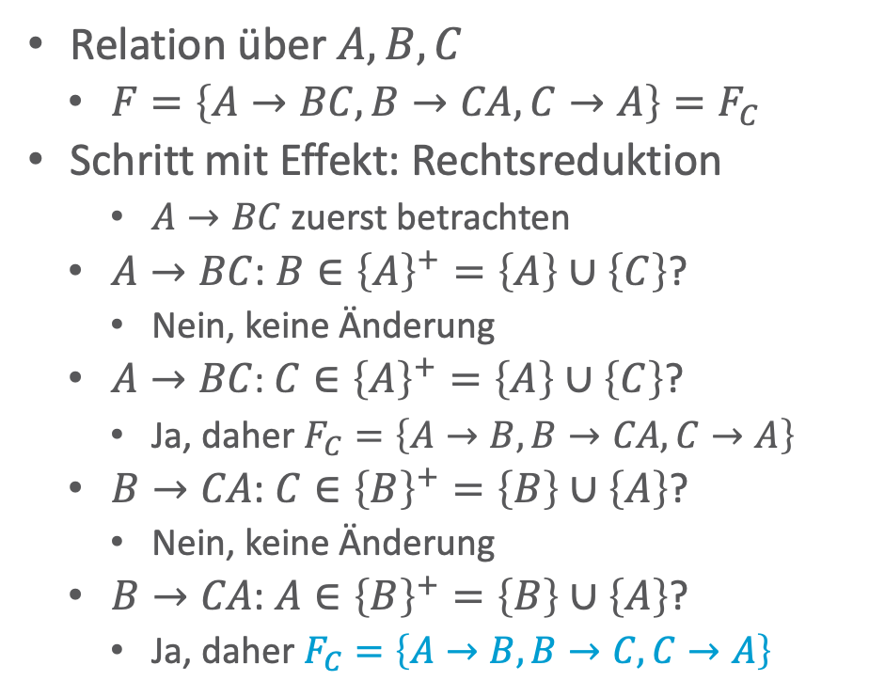
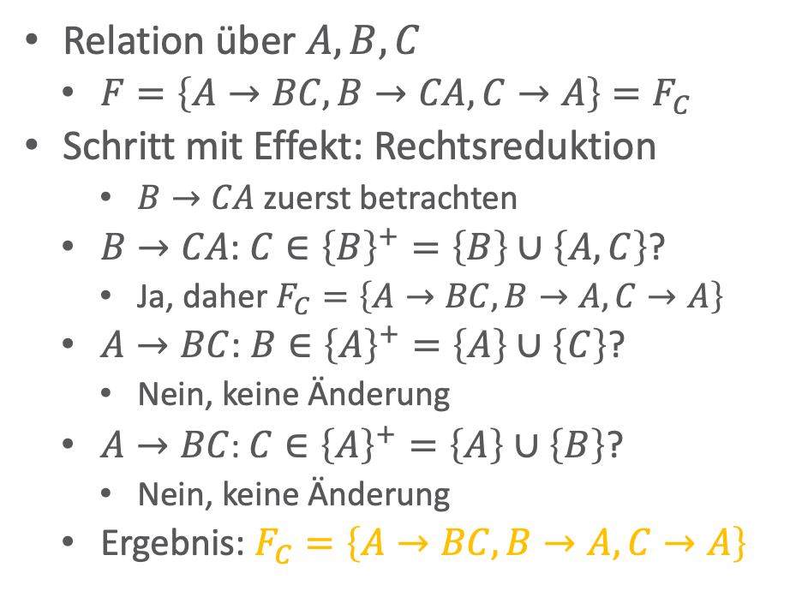
Kanonische Überdeckung: Abstraktes Beispiel
Relation über $A,B,C$
  $F=\left\{A→BC,B→CA,C→A\right\}=F_{C}$
Schritt mit Effekt: Rechtsreduktion
    $A→BC$ zuerst betrachten
  $A→BC$: $B∈{\left\{A\right\}}^{+}=\left\{A\right\}∪\left\{C\right\}$?
    Nein, keine Änderung
  $A→BC$: $C∈{\left\{A\right\}}^{+}=\left\{A\right\}∪\left\{C\right\}$?
    Ja, daher $F_{C}=\left\{A→B,B→CA,C→A\right\}$
  $B→CA$: $C∈{\left\{B\right\}}^{+}=\left\{B\right\}∪\left\{A\right\}$?
    Nein, keine Änderung
  $B→CA$: $A∈{\left\{B\right\}}^{+}=\left\{B\right\}∪\left\{A\right\}$?
    Ja, daher $F_{C}=\left\{A→B,B→C,C→A\right\}$
Relation über $A,B,C$
  $F=\left\{A→BC,B→CA,C→A\right\}=F_{C}$
Schritt mit Effekt: Rechtsreduktion
    $B→CA$ zuerst betrachten
  $B→CA$: $C∈{\left\{B\right\}}^{+}=\left\{B\right\}∪\left\{A,C\right\}$?
    Ja, daher $F_{C}=\left\{A→BC,B→A,C→A\right\}$
  $A→BC$: $B∈{\left\{A\right\}}^{+}=\left\{A\right\}∪\left\{C\right\}$?
    Nein, keine Änderung
  $A→BC$: $C∈{\left\{A\right\}}^{+}=\left\{A\right\}∪\left\{B\right\}$?
    Nein, keine Änderung
  Ergebnis: $F_{C}=\left\{A→BC,B→A,C→A\right\}$
Kanonische Überdeckung nicht immer eindeutig
Notes:
Linksreduktion: Ist $B$ überflüssig, d.h., $\left\{C\right\}⊆{\left\{A\right\}}^{+}=\left\{A\right\}∪\left\{B,C\right\}$? Ja, daher $F_{C}←F_{C}−\left\{AB→C\right\}∪\left\{A→C\right\}=\left\{A→BC,B→C,A→B,A→C\right\}$
Rechtsreduktion: Ist C überflüssig? $C∈{\left\{A\right\}}^{+}=\left\{A\right\}∪\left\{B,C\right\}$; ja, daher $F_{C}←F_{C}−\left\{A→BC\right\}∪\left\{A→C\right\}=\left\{B→C,A→B,A→C\right\}$
Eindeutigkeit: nein

Slide 31
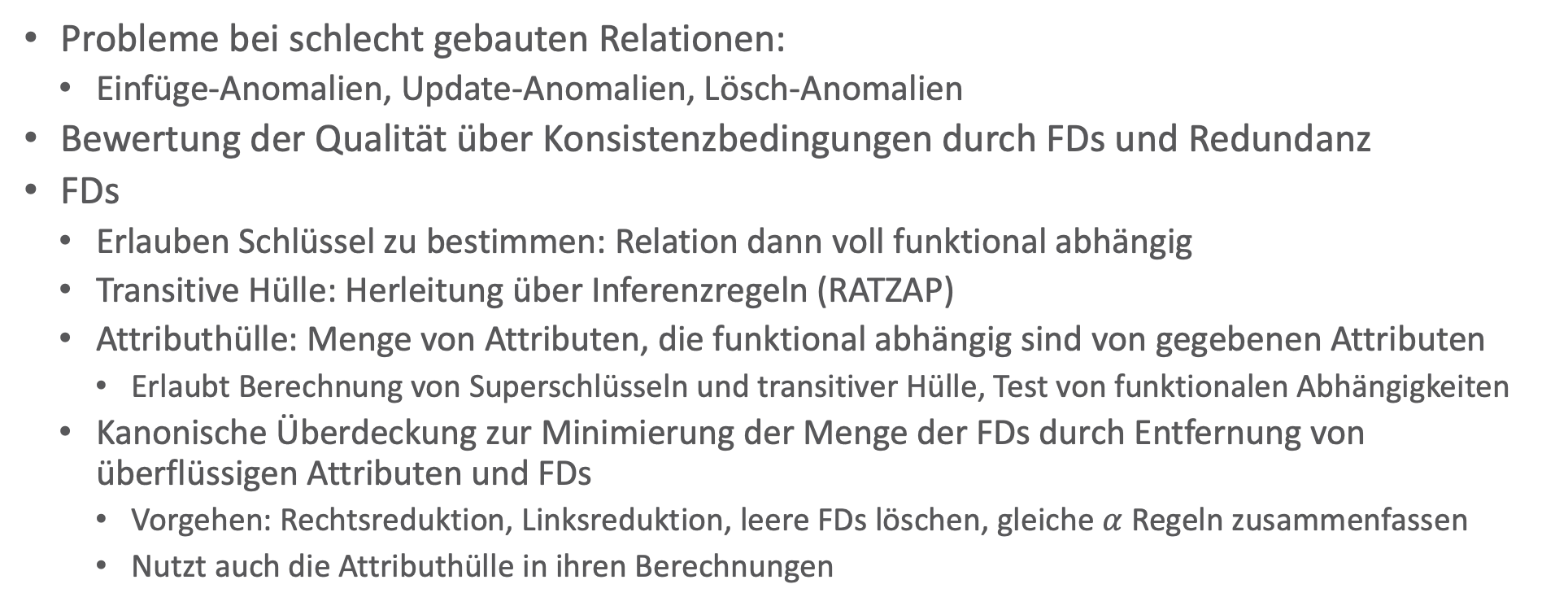
Zwischenzusammenfassung
Probleme bei schlecht gebauten Relationen:
  Einfüge-Anomalien, Update-Anomalien, Lösch-Anomalien
Bewertung der Qualität über Konsistenzbedingungen durch FDs und Redundanz
FDs
  Erlauben Schlüssel zu bestimmen: Relation dann voll funktional abhängig
  Transitive Hülle: Herleitung über Inferenzregeln (RATZAP)
  Attributhülle: Menge von Attributen, die funktional abhängig sind von gegebenen Attributen
    Erlaubt Berechnung von Superschlüsseln und transitiver Hülle, Test von funktionalen Abhängigkeiten
  Kanonische Überdeckung zur Minimierung der Menge der FDs durch Entfernung von überflüssigen Attributen und FDs
    Vorgehen: Rechtsreduktion, Linksreduktion, leere FDs löschen, gleiche $α$ Regeln zusammenfassen
    Nutzt auch die Attributhülle in ihren Berechnungen

Slide 32
Überblick: 4. Datenbankentwurf
Funktionale Abhängigkeiten
  Definition, Schlüssel, Ableitungen
  Attributhülle, kanonische Überdeckung
Normalformen
  Zerlegung von Relationen
  (Exkurs: NF²), 1NF, 2NF, 3NF, BCNF, 4NF, 5NF
  Synthesealgorithmus, Zerlegungsalgorithmus
Datenqualität
  Datenqualitätsprobleme, Dimensionen der Datenqualität
Notes:
Kompetenzen:
Schlechte relationale Schemata erkennen und reparieren können
Aus gegebenen Abhängigkeiten relationale Schemata bestimmter Güte erstellen können

Slide 33
Erinnerung: Ziele der relationalen Entwurfstheorie
Bewertung der Qualität eines Relationenschemas
  Redundanz
    Viel Redundanz erhöht Gefahr für Anomalien, vor allem bei Updates
  Einhaltung von Konsistenzbedingungen
    Funktionale Abhängigkeiten, anhand derer Konsistenz geprüft werden kann
Normalformen als Gütekriterium
Gegebenenfalls Verbesserung eines Relationenschemas durch
  Synthesealgorithmus
  Zerlegungsalgorithmus
Meist gute Qualität bei aus validen ER-Diagrammen erstellten DB-Schemata

Slide 34
Normalisierung von Datenbank-Schemata & Normalformen (NF)
Normalisierung bietet:
  Normalformbedingungen, um NF zu testen
  Vorgehen, um NF zu erreichen
    Grundsätzliches Vorgehen:
      Prüfung eines Relationenschemas auf eine Normalform
      Wenn nicht erfüllt: Zerlegung in neue Relationenschemata, bis gewünschte Normalform erreicht ist
    Je höher die NF, desto weniger Redundanz

Slide 35
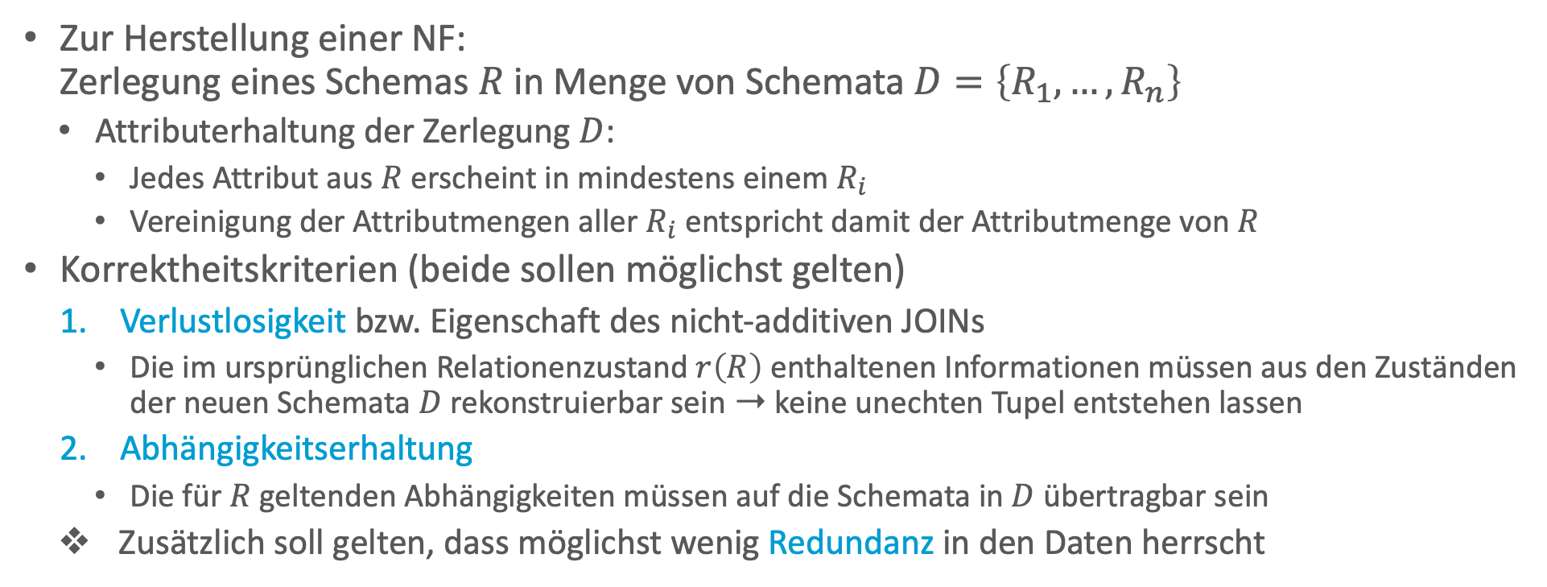
Zerlegung von Schemata
Zur Herstellung einer NF:
Zerlegung eines Schemas $R$ in Menge von Schemata $D=\left\{R_{1},…,R_{n}\right\}$
  Attributerhaltung der Zerlegung $D$:
    Jedes Attribut aus $R$ erscheint in mindestens einem $R_{i}$
    Vereinigung der Attributmengen aller $R_{i}$ entspricht damit der Attributmenge von $R$
Korrektheitskriterien (beide sollen möglichst gelten)
  Verlustlosigkeit bzw. Eigenschaft des nicht-additiven JOINs
    Die im ursprünglichen Relationenzustand $r\left(R\right)$ enthaltenen Informationen müssen aus den Zuständen der neuen Schemata $D$ rekonstruierbar sein ➝ keine unechten Tupel entstehen lassen
  Abhängigkeitserhaltung
    Die für $R$ geltenden Abhängigkeiten müssen auf die Schemata in $D$ übertragbar sein
  Zusätzlich soll gelten, dass möglichst wenig Redundanz in den Daten herrscht
Notes:
Abhängigkeiten sind auf den Schemata der Zerlegung testbar (ohne JOIN)

Slide 36


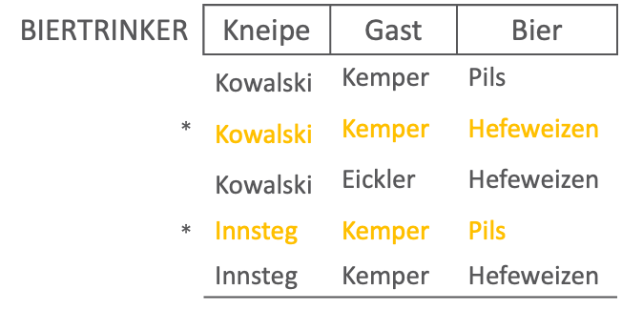

Beispiel
Zerlegung, die nicht die Eigenschaft des nicht-additiven JOINs erfüllt
BIERTRINKER | Kneipe | Gast | Bier
 | Kowalski | Kemper | Pils
 | Kowalski | Eickler | Hefeweizen
 | Innsteg | Kemper | Hefeweizen
$$π_{Gast,Bier}$$
* unechte Tupel
TRINKT | Gast | Bier
 | Kemper | Pils
 | Eickler | Hefeweizen
 | Kemper | Hefeweizen
BIERTRINKER | Kneipe | Gast | Bier
 | Kowalski | Kemper | Pils
$$∗$$ | Kowalski | Kemper | Hefeweizen
 | Kowalski | Eickler | Hefeweizen
$$∗$$ | Innsteg | Kemper | Pils
 | Innsteg | Kemper | Hefeweizen
$$π_{Kneipe,Gast}$$
BESUCHT | Kneipe | Gast
 | Kowalski | Kemper
 | Kowalski | Eickler
 | Innsteg | Kemper
$$⋈$$

Slide 37
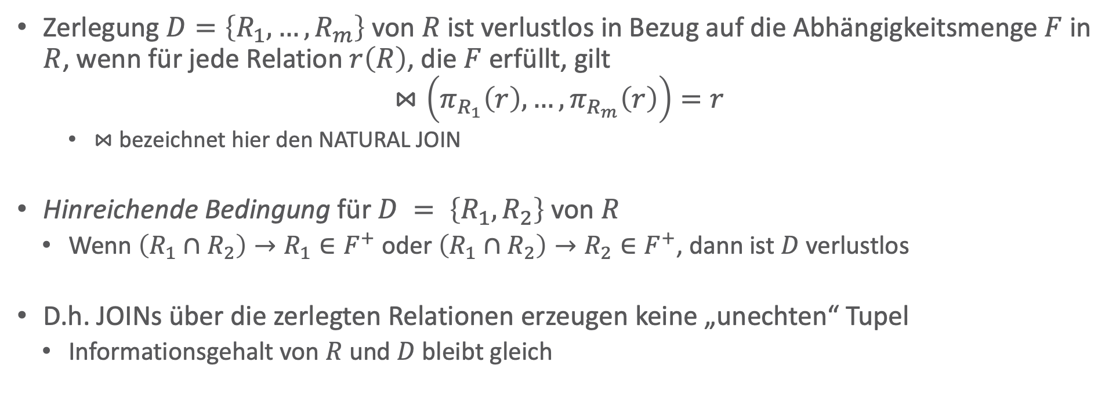
Verlustlosigkeit bzw. nicht-additiver JOIN
Zerlegung $D=\left\{R_{1},…,R_{m}\right\}$ von $R$ ist verlustlos in Bezug auf die Abhängigkeitsmenge $F$ in $R$, wenn für jede Relation $r\left(R\right)$, die $F$ erfüllt, gilt
$$⋈\left(π_{R_{1}}\left(r\right), …, π_{R_{m}}\left(r\right)\right)=r$$
    $⋈$ bezeichnet hier den NATURAL JOIN
Hinreichende Bedingung für $D = \left\{R_{1},R_{2}\right\}$ von $R$
  Wenn $\left(R_{1}∩R_{2}\right)→R_{1}∈F^{+}$ oder $\left(R_{1}∩R_{2}\right)→R_{2}∈F^{+}$, dann ist $D$ verlustlos
D.h. JOINs über die zerlegten Relationen erzeugen keine „unechten“ Tupel
  Informationsgehalt von $R$ und $D$ bleibt gleich

Slide 38
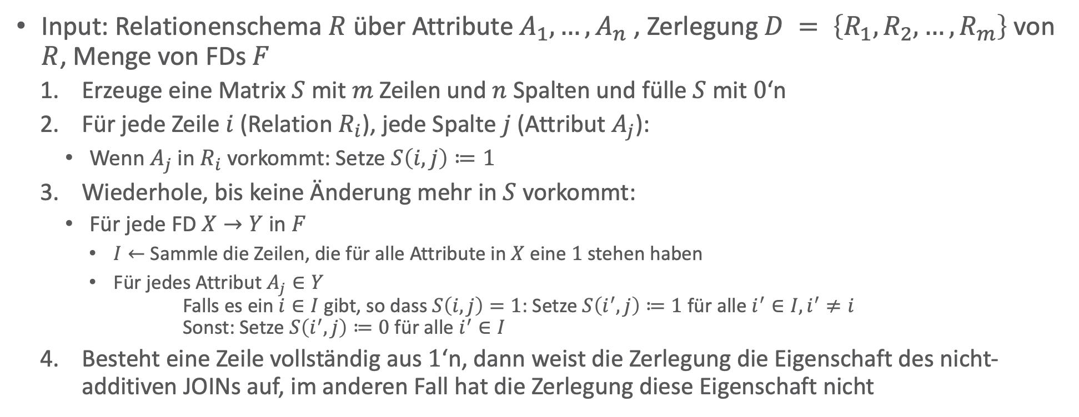
Nicht-additiver JOIN-Test
Input: Relationenschema $R$ über Attribute $A_{1},…,A_{n}$ , Zerlegung $D = \left\{R_{1},R_{2},…,R_{m}\right\}$ von $R$, Menge von FDs $F$
  Erzeuge eine Matrix $S$ mit $m$ Zeilen und $n$ Spalten und fülle $S$ mit $0$‘n
  Für jede Zeile $i$ (Relation $R_{i}$), jede Spalte $j$ (Attribut $A_{j}$):
    Wenn $A_{j}$ in $R_{i}$ vorkommt: Setze $S\left(i,j\right)≔1$
  Wiederhole, bis keine Änderung mehr in $S$ vorkommt:
    Für jede FD $X→Y$ in $F$
      $I←$ Sammle die Zeilen, die für alle Attribute in $X$ eine $1$ stehen haben
      Für jedes Attribut $A_{j}∈Y$
      Falls es ein $i∈I$ gibt, so dass $S\left(i,j\right)=1$: Setze $S\left(i^{′}, j\right)≔1$ für alle $i^{′}∈I, i^{′}≠i$
      Sonst: Setze $S\left(i^{′}, j\right)≔0$ für alle $i^{′}∈I$
  Besteht eine Zeile vollständig aus $1$‘n, dann weist die Zerlegung die Eigenschaft des nicht-additiven JOINs auf, im anderen Fall hat die Zerlegung diese Eigenschaft nicht

Slide 39

Nicht-additiver JOIN-Test: Beispiel 1
Gegeben $R=ANGEST\text{_}PROJ=\left\{SVNr, AName, PNr, PName, PStandort, Std\right\}$
  $F=\left\{\left\{SVNr\right\}→\left\{AName\right\},\left\{PNr\right\}→\left\{PName,PStandort\right\},\left\{SVNr,PNr\right\}→\left\{Std\right\}\right\}$
Zerlegung $D=\left\{R_{1}, R_{2}\right\}$
  $R_{1}=ANGEST\text{_}ORTE=\left\{AName,PStandort\right\}$
  $R_{2}=ANGEST\text{_}PROJ1=\left\{SVNr,PNr,Std,PName,PStandort\right\}$
ANGEST_PROJ | SVNr | PNr | Std | AName | PName | PStandort
R₁: ANGEST_ORTE | AName | PStandort
FD1
R₂: ANGEST_PROJ1 | SVNr | PNr | Std | PName | PStandort
FD2
FD2
FD3
FD3

Slide 40

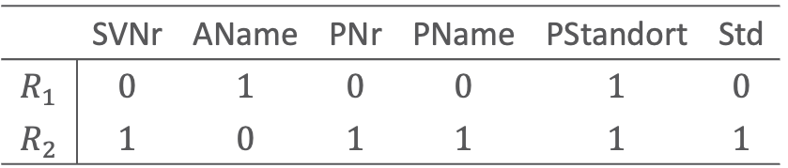
Nicht-additiver JOIN-Test: Beispiel 1
Matrix:
Keine Änderung über die Schleife
Keine Zeile nur mit $1$‘n, d.h. keine Zerlegung mit gewünschter Eigenschaft
➝ Additiver JOIN!
 | SVNr | AName | PNr | PName | PStandort | Std
$$R_{1}$$ | $$0$$ | $$1$$ | $$0$$ | $$0$$ | $$1$$ | $$0$$
$$R_{2}$$ | $$1$$ | $$0$$ | $$1$$ | $$1$$ | $$1$$ | $$1$$
ANGEST_PROJ | SVNr | PNr | Std | AName | PName | PStandort
R₁: ANGEST_ORTE | AName | PStandort
FD1
R₂: ANGEST_PROJ1 | SVNr | PNr | Std | PName | PStandort
FD2
FD2
FD3
FD3

Slide 41
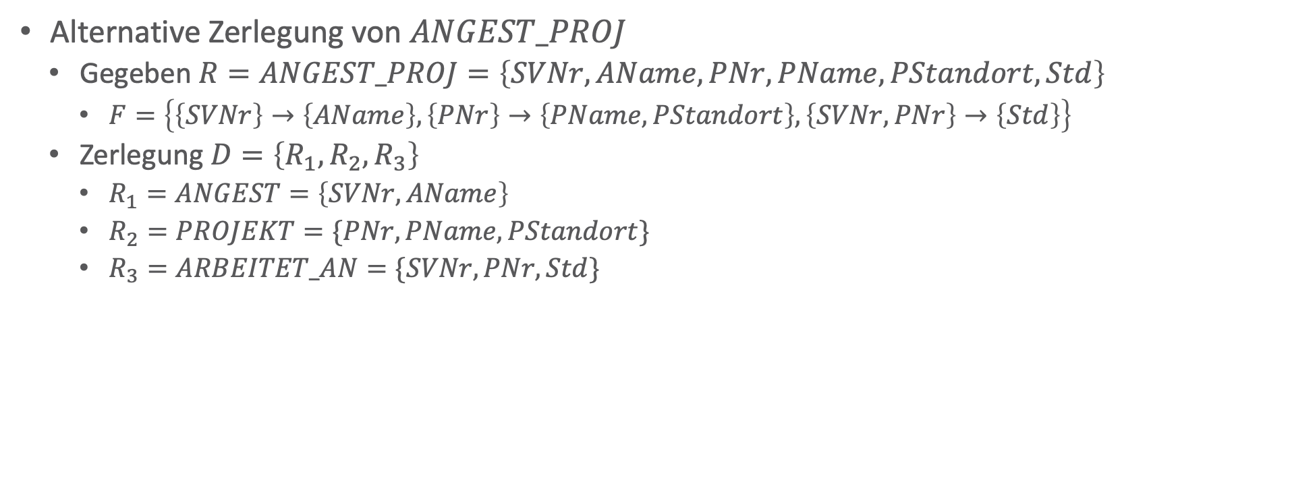
Nicht-additiver JOIN-Test: Beispiel 2
Alternative Zerlegung von $ANGEST\text{_}PROJ$
  Gegeben $R=ANGEST\text{_}PROJ=\left\{SVNr, AName, PNr, PName, PStandort, Std\right\}$
    $F=\left\{\left\{SVNr\right\}→\left\{AName\right\},\left\{PNr\right\}→\left\{PName,PStandort\right\},\left\{SVNr,PNr\right\}→\left\{Std\right\}\right\}$
  Zerlegung $D=\left\{R_{1},R_{2},R_{3}\right\}$
    $R_{1}=ANGEST=\left\{SVNr,AName\right\}$
    $R_{2}=PROJEKT=\{PNr,PName,PStandort\}$
    $R_{3}=ARBEITET\text{_}AN=\{SVNr,PNr,Std\}$
ANGEST_PROJ | SVNr | PNr | Std | AName | PName | PStandort
R₁: ANGEST | SVNr | AName
R₃: ARBEITET_AN | SVNr | PNr | Std
FD1
FD1
FD3
FD2
R₂: PROJEKT | PNr | PName | PStandort
FD3
FD2

Slide 42

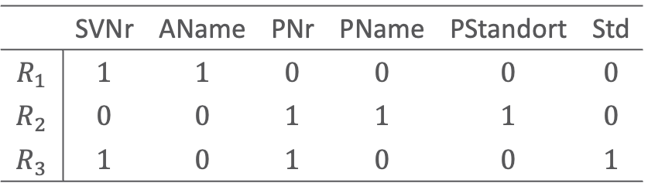
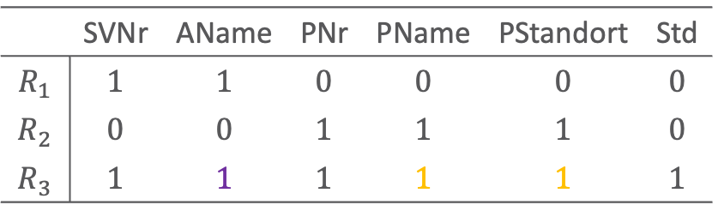
Nicht-additiver JOIN – Test: Beispiel 2
Matrix
  Nach Schritt 3:
  Nach FD1 und FD2 in Schritt 4
 | SVNr | AName | PNr | PName | PStandort | Std
$$R_{1}$$ | $$1$$ | $$1$$ | $$0$$ | $$0$$ | $$0$$ | $$0$$
$$R_{2}$$ | $$0$$ | $$0$$ | $$1$$ | $$1$$ | $$1$$ | $$0$$
$$R_{3}$$ | $$1$$ | $$0$$ | $$1$$ | $$0$$ | $$0$$ | $$1$$
Zeile $R_{3}$ nur mit $1$‘n ➝ nicht-additive JOIN-Zerlegung
 | SVNr | AName | PNr | PName | PStandort | Std
$$R_{1}$$ | $$1$$ | $$1$$ | $$0$$ | $$0$$ | $$0$$ | $$0$$
$$R_{2}$$ | $$0$$ | $$0$$ | $$1$$ | $$1$$ | $$1$$ | $$0$$
$$R_{3}$$ | $$1$$ | $$1$$ | $$1$$ | $$1$$ | $$1$$ | $$1$$
R₁: ANGEST | SVNr | AName
R₃: ARBEITET_AN | SVNr | PNr | Std
FD1
FD3
R₂: PROJEKT | PNr | PName | PStandort
FD2

Slide 43
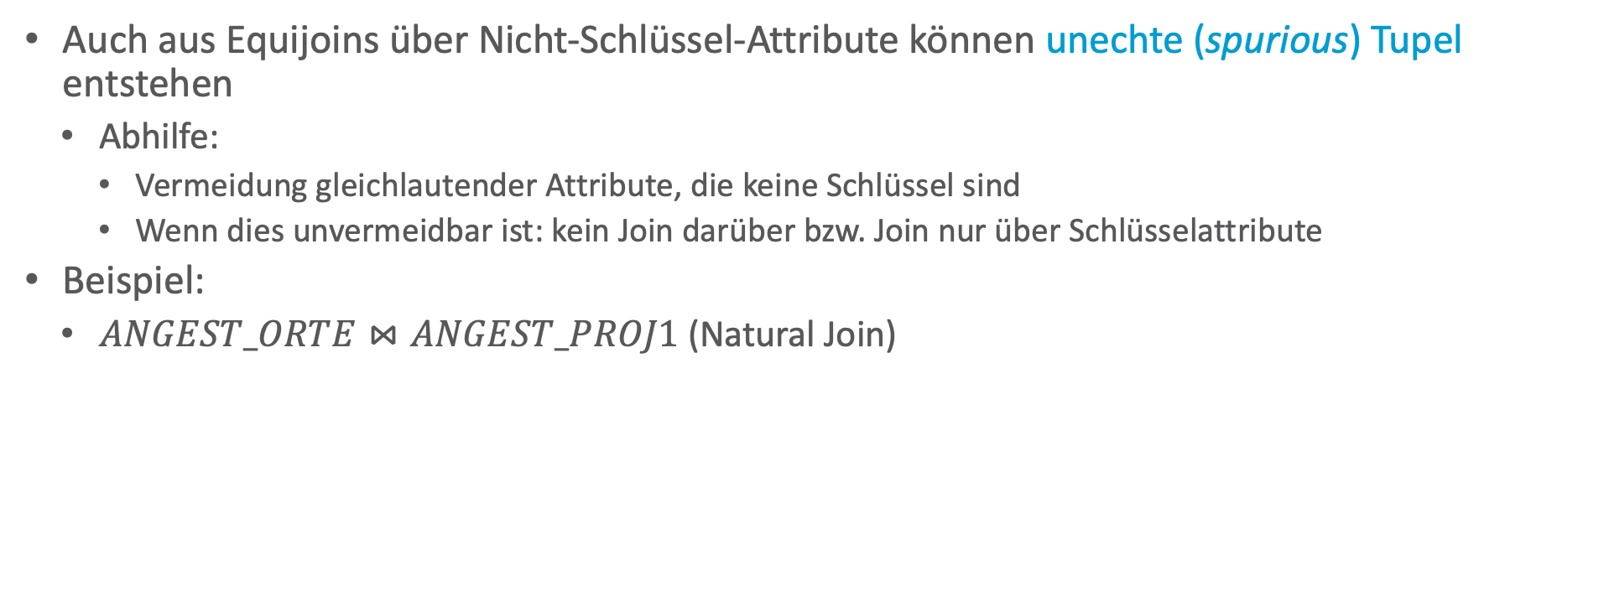
Nebenbemerkung: Unechte Tupel
Auch aus Equijoins über Nicht-Schlüssel-Attribute können unechte (spurious) Tupel entstehen
  Abhilfe:
    Vermeidung gleichlautender Attribute, die keine Schlüssel sind
    Wenn dies unvermeidbar ist: kein Join darüber bzw. Join nur über Schlüsselattribute
Beispiel:
  $ANGEST_ORTE⋈ANGEST_PROJ1$ (Natural Join)
ANGEST_ORTE | AName | PStandort
ANGEST_PROJ1 | SVNr | PNr | Std | PName | PStandort

Slide 44
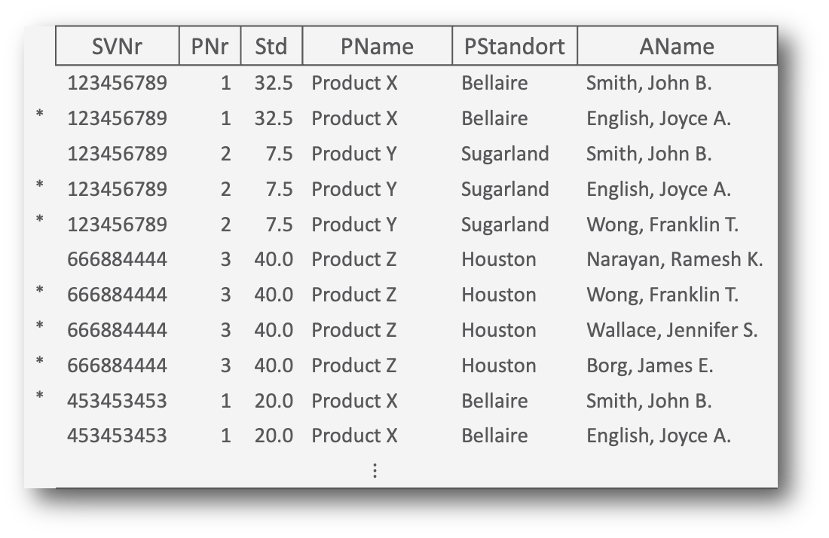
Beispiel
ANGEST_PROJ1 | SVNr | PNr | Std | PName | PStandort
 | 123456789 | 1 | 32.5 | Product X | Bellaire
 | 123456789 | 2 | 7.5 | Product Y | Sugarland
 | 666884444 | 3 | 40.0 | Product Z | Houston
 | 453453453 | 1 | 20.0 | Product X | Bellaire
 | 453453453 | 2 | 20.0 | Product Y | Sugarland
 | 333445555 | 2 | 10.0 | Product Y | Sugarland
 | 333445555 | 3 | 10.0 | Product Z | Houston
 | 333445555 | 10 | 10.0 | Computerisation | Stafford
 | 333445555 | 20 | 10.0 | Reorganisation | Houston
 | 999887777 | 30 | 30.0 | Newbenefits | Stafford
 | 999887777 | 10 | 10.0 | Computerisation | Stafford
 | 987987987 | 10 | 35.0 | Computerisation | Stafford
 | 987987987 | 30 | 5.0 | Newbenefits | Stafford
 | 987654321 | 30 | 20.0 | Newbenefits | Stafford
 | 987654321 | 20 | 15.0 | Reorganisation | Houston
 | 888665555 | 20 | null | Reorganisation | Houston
ANGEST_ORTE | AName | PStandort
 | Smith, John B. | Bellaire
 | Smith, John B. | Sugarland
 | Narayan, Ramesh K. | Houston
 | English, Joyce A. | Bellaire
 | English, Joyce A. | Sugarland
 | Wong, Franklin T. | Sugarland
 | Wong, Franklin T. | Houston
 | Wong, Franklin T. | Stafford
 | Zelaya, Alicia J. | Stafford
 | Jabbar, Ahmad V. | Stafford
 | Wallace, Jennifer S. | Stafford
 | Wallace, Jennifer S. | Houston
 | Borg, James E. | Houston
* unechte Tupel
 | SVNr | PNr | Std | PName | PStandort | AName
 | 123456789 | 1 | 32.5 | Product X | Bellaire | Smith, John B.
* | 123456789 | 1 | 32.5 | Product X | Bellaire | English, Joyce A.
 | 123456789 | 2 | 7.5 | Product Y | Sugarland | Smith, John B.
* | 123456789 | 2 | 7.5 | Product Y | Sugarland | English, Joyce A.
* | 123456789 | 2 | 7.5 | Product Y | Sugarland | Wong, Franklin T.
 | 666884444 | 3 | 40.0 | Product Z | Houston | Narayan, Ramesh K.
* | 666884444 | 3 | 40.0 | Product Z | Houston | Wong, Franklin T.
* | 666884444 | 3 | 40.0 | Product Z | Houston | Wallace, Jennifer S.
* | 666884444 | 3 | 40.0 | Product Z | Houston | Borg, James E.
* | 453453453 | 1 | 20.0 | Product X | Bellaire | Smith, John B.
 | 453453453 | 1 | 20.0 | Product X | Bellaire | English, Joyce A.
 |  |  |  | $$⋮$$
AName | SVNr
Smith, John B. | 123456789
Wong, Franklin T. | 333445555
Wallace, Jennifer S. | 987654321
Narayan, Ramesh K. | 666884444
English, Joyce A. | 453453453
Borg, James E. | 888665555
Notes:
Macht Ergebnis unnötig groß, selbst wenn man weiß, was man tut, und anschließend ausräumt

Slide 45
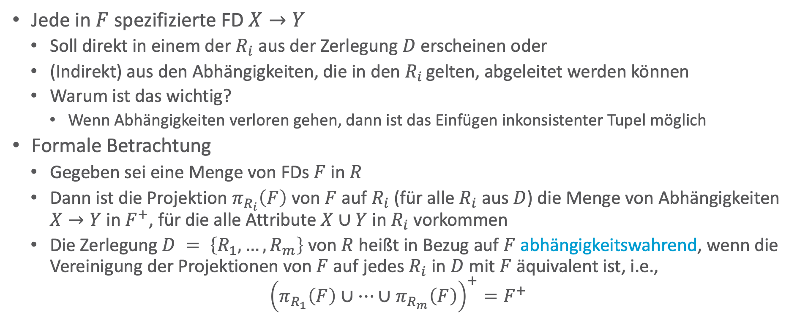
Abhängigkeitswahrung
Jede in $F$ spezifizierte FD $X→Y$
  Soll direkt in einem der $R_{i}$ aus der Zerlegung $D$ erscheinen oder
  (Indirekt) aus den Abhängigkeiten, die in den $R_{i}$ gelten, abgeleitet werden können
  Warum ist das wichtig?
    Wenn Abhängigkeiten verloren gehen, dann ist das Einfügen inkonsistenter Tupel möglich
Formale Betrachtung
  Gegeben sei eine Menge von FDs $F$ in $R$
  Dann ist die Projektion $π_{R_{i}}\left(F\right)$ von $F$ auf $R_{i}$ (für alle $R_{i}$ aus $D$) die Menge von Abhängigkeiten $X→Y$ in $F^{+}$, für die alle Attribute $X∪Y$ in $R_{i}$ vorkommen
  Die Zerlegung $D = \left\{R_{1},…,R_{m}\right\}$ von $R$ heißt in Bezug auf $F$ abhängigkeitswahrend, wenn die Vereinigung der Projektionen von $F$ auf jedes $R_{i}$ in $D$ mit $F$ äquivalent ist, i.e.,
  $${\left(π_{R_{1}}\left(F\right)∪…∪π_{R_{m}}\left(F\right)\right)}^{+}=F^{+}$$
Notes:
Projektion von F auf R: Alle FDs in F+, deren Attribute in R vorkommen
Exponentieller Aufwand

Slide 46
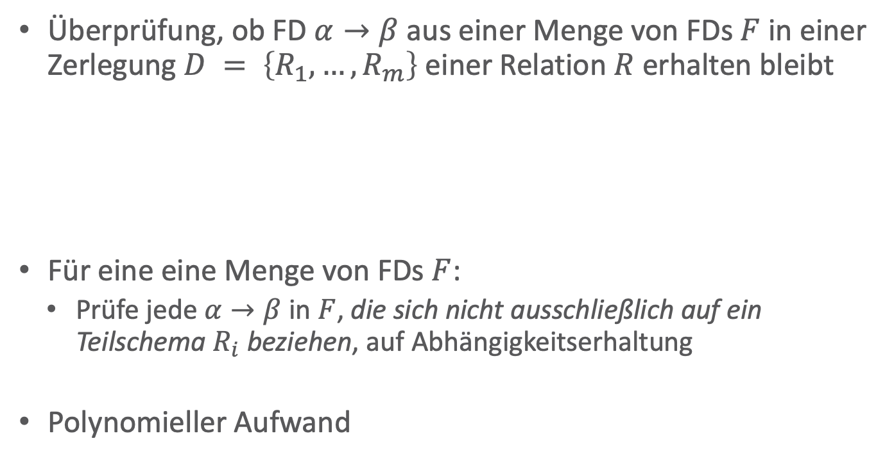
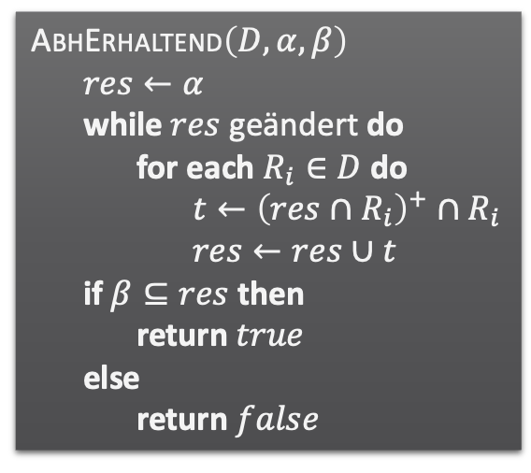
Test auf Abhängigkeitserhaltung
Überprüfung, ob FD $α→β$ aus einer Menge von FDs $F$ in einer Zerlegung $D = \left\{R_{1},…,R_{m}\right\}$ einer Relation $R$ erhalten bleibt
Für eine eine Menge von FDs $F$:
  Prüfe jede $α→β$ in $F$, die sich nicht ausschließlich auf ein Teilschema $R_{i}$ beziehen, auf Abhängigkeitserhaltung
Polynomieller Aufwand
  AbhErhaltend$\left(D,α,β\right)$
    $res←α$
    while $res$ geändert do
    for each $R_{i}∈D$ do
      $t←{\left(res∩R_{i}\right)}^{+}∩R_{i}$
      $res←res∪t$
      if $β⊆res$ then
    return $true$
    else
    return $false$
Warum können wir diese ausschießen?
Notes:
Polynomieller Aufwand
Weil $α→β$ in $R_{i}$ erhalten

Slide 47
Abhängigkeitswahrung: Beispiel 1
Zerlegung, die nicht alle FDs erhält …
  Bei der unten gezeigten Zerlegung von GeoInfo in die Relationenschemata GeoInfoX und GeoInfoY geht FD2 verloren
    (Verzeichnis_ID# könnte z.B. für GPS-Koordinaten stehen)
    (FD3 stimmt nur unter der Annahme, dass PLZ nicht länder- bzw. ortsübergreifend sind)
GEO_INFO | Verzeichnis_ID# | Str | Ort | Bundesland | PLZ
FD1
FD2
FD3
GEO_INFO_X | Verzeichnis_ID# | Str | PLZ
FD1
GEO_INFO_Y | Ort | Bundesland | PLZ
FD3
Notes:
Ursprüngliches FD1 ergibt sich aus der Transition von FD1 zu FD3

Slide 48
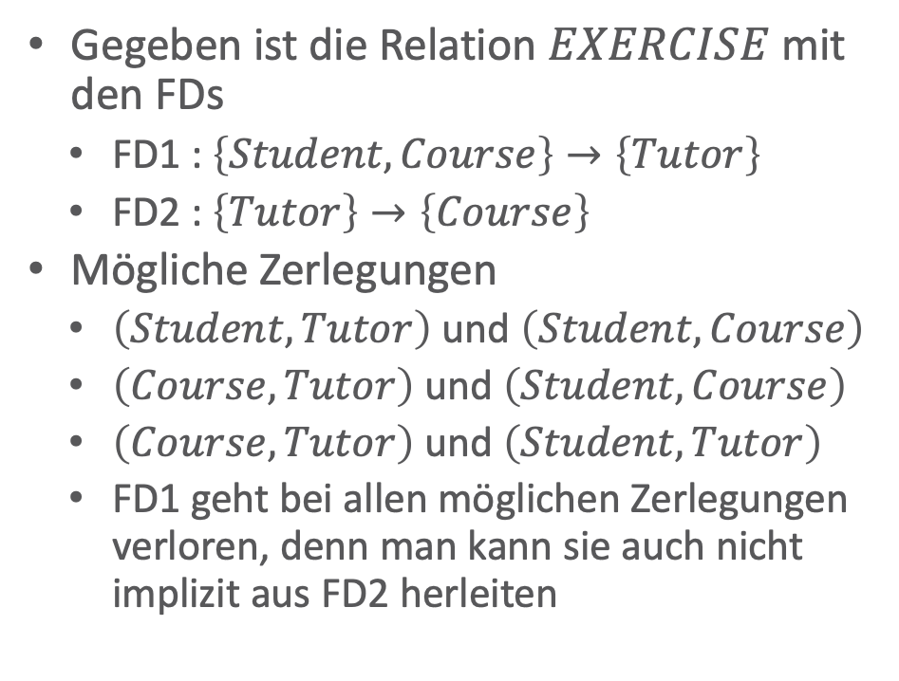
Abhängigkeitswahrung: Beispiel 2
Gegeben ist die Relation $EXERCISE$ mit den FDs
  FD1 : $\left\{Student,Course\right\}→\left\{Tutor\right\}$
  FD2 : $\left\{Tutor\right\}→\left\{Course\right\}$
Mögliche Zerlegungen
  $\left(Student,Tutor\right)$ und $\left(Student,Course\right)$
  $\left(Course,Tutor\right)$ und $\left(Student,Course\right)$
  $\left(Course,Tutor\right)$ und $\left(Student,Tutor\right)$
  FD1 geht bei allen möglichen Zerlegungen verloren, denn man kann sie auch nicht implizit aus FD2 herleiten
EXERCISE | Student | Course | Tutor
 | Narayan | Information Systems | Mark
 | Smith | Information Systems | Navathe
 | Smith | Operating Systems | Ammar
 | Smith | Formal Languages | Schulz
 | Wallace | Information Systems | Mark
 | Wallace | Operating Systems | Ahamad
 | Wong | Information Systems | Otte
 | Zelaya | Information Systems | Navathe
EXERCISE | Student | Course | Tutor
FD1
FD2
Notes:
Redundanz bzgl Veranstaltung/Tutor Abhängigkeit
BCNF nicht möglich

Slide 49
Normalformen
Alle Relationenschemata (NF²)
1NF Relationenschemata
2NF Relationenschemata
3NF Relationenschemata
BCNF Relationenschemata
Zerlegungen von Relationen
4NF Relationenschemata
5NF Relationenschemata

Slide 50
Historie
Normalisierungsverfahren: 1972 von Codd vorgeschlagen
  Unterzieht DB-Schemata einer Reihe von Tests, ob sie einer bestimmten NF genügen
  Ursprünglich 1. – 3. Normalform (1NF, 2NF, 3NF)
  Dann Verschärfung der 3. NF: Boyce Codd Normalform (BCNF)
  Später: 4. und 5. Normalform
NFs enthalten einander
  Siehe Abbildung rechts
Alle Relationenschemata (NF²)
Abhängigkeitserhaltende
Zerlegung
(bis 3NF)
1NF Relationenschemata
2NF Relationenschemata
3NF Relationenschemata
BCNF Relationenschemata
Verlustlose Zerlegung
(bis 5NF)
4NF Relationenschemata
5NF Relationenschemata

Slide 51
Nebenbemerkung: Non-first Normal Form (NF²)
ADR | Straße | PLZ+Ort
 | Baumstr | 2500 Biel
 | Parkstr | 3000 Bern
 | Wiesenstr | 3018 Bern
 | Baumstr | 3018 Bern
Relationen mit
  Nicht-atomaren Einträgen
    Listen
    Zusammengesetzte Einträge
  Geschachtelten Relationen
ABT | Abt | AbtNr | ALeitSVNr | AStandort
 | Research | 5 | 333445555 | {Bellaire, Sugarland, Houston}
 | Administration | 4 | 987654321 | {Stafford}
 | Headquarters | 1 | 888665555 | {Houston}
 | Vater | Mutter | Kinder
ELTERN | Vater | Mutter | KName | KAlter
 | Johann | Martha | Else | 5
 |  |  | Lucie | 3
 | Johann | Maria | Theo | 3
 |  |  | Josef | 1
 | Heinz | Martha | Cleo | 9

Slide 52
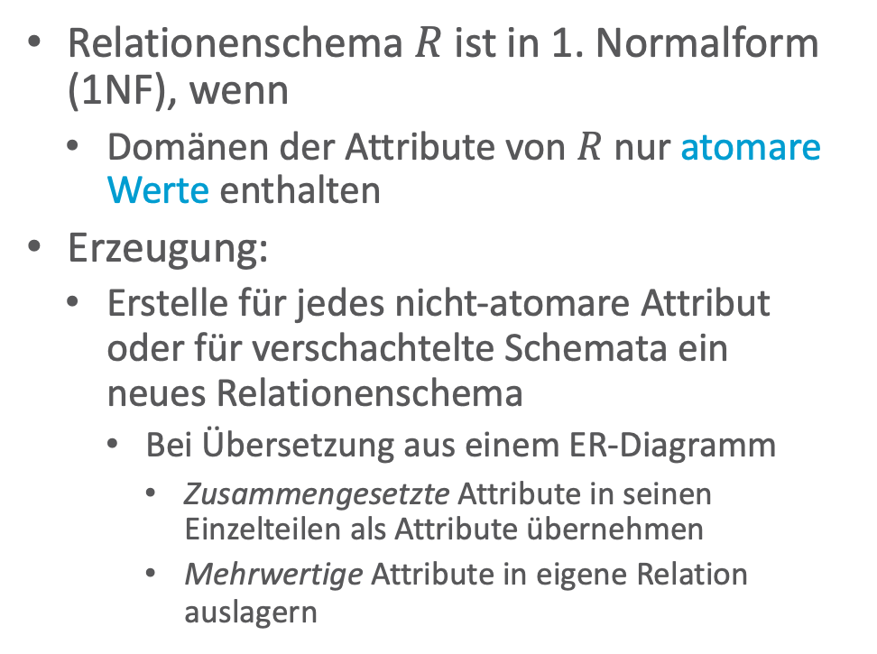
1. Normalform
ADR | Straße | PLZ | Ort
 | Baumstr | 2500 | Biel
 | Parkstr | 3000 | Bern
 | Wiesenstr | 3018 | Bern
 | Baumstr | 3018 | Bern
ADR | Straße | PLZ+Ort
 | Baumstr | 2500 Biel
 | Parkstr | 3000 Bern
 | Wiesenstr | 3018 Bern
 | Baumstr | 3018 Bern
Relationenschema $R$ ist in 1. Normalform (1NF), wenn
  Domänen der Attribute von $R$ nur atomare Werte enthalten
Erzeugung:
  Erstelle für jedes nicht-atomare Attribut
  oder für verschachtelte Schemata ein
  neues Relationenschema
    Bei Übersetzung aus einem ER-Diagramm
      Zusammengesetzte Attribute in seinen
      Einzelteilen als Attribute übernehmen
      Mehrwertige Attribute in eigene Relation
      auslagern
ABT | Abt | AbtNr | ALeitSVNr | AStandort
 | Research | 5 | 333445555 | {Bellaire, Sugarland, Houston}
 | Administration | 4 | 987654321 | {Stafford}
 | Headquarters | 1 | 888665555 | {Houston}
ABT | Abt | AbtNr | ALeitSVNr
 | Research | 5 | 333445555
 | Administration | 4 | 987654321
 | Headquarters | 1 | 888665555
ABTSTAN | AbtNr | AStandort
 | 5 | Bellaire
 | 5 | Sugarland
 | 5 | Houston
 | 4 | Stafford
 | 1 | Houston
Notes:
Kein Attribut, dessen Wertebereich in weitere (sinnvolle) Teilbereiche aufgespaltet werden kann
Zusammengesetzt: Adresse, Name ➝ Nachname, Vorname
Mehrwertig: Standorte in eigene Relation

Slide 53
1. Normalform
ADR | Straße | PLZ | Ort
 | Baumstr | 2500 | Biel
 | Parkstr | 3000 | Bern
 | Wiesenstr | 3018 | Bern
 | Baumstr | 3018 | Bern
ADR | Straße | PLZ+Ort
 | Baumstr | 2500 Biel
 | Parkstr | 3000 Bern
 | Wiesenstr | 3018 Bern
 | Baumstr | 3018 Bern
Effekt:
  Keine zusammengesetzten, mengenwertige oder geschachtelten Werte
Praktischer Nutzen:
  Erleichtert oder ermöglicht sogar erst Anfragen an die DB durch atomare Einträge
    Beispiel: Alle Straßen im Ort „Bern“
      Sonst nicht möglich, da nur Anfragen an alle Straßen in „3000 Bern“, „3018 Bern“ möglich oder mittels aufwendiger Substring-Suche
    Beispiel: Alle Abteilungen am Standort „Bellaire“
      Erleichtert, da sonst Suche in Liste für jede Abteilung nötig
ABT | Abt | AbtNr | ALeitSVNr | AStandort
 | Research | 5 | 333445555 | {Bellaire, Sugarland, Houston}
 | Administration | 4 | 987654321 | {Stafford}
 | Headquarters | 1 | 888665555 | {Houston}
ABT | Abt | AbtNr | ALeitSVNr
 | Research | 5 | 333445555
 | Administration | 4 | 987654321
 | Headquarters | 1 | 888665555
ABTSTAN | AbtNr | AStandort
 | 5 | Bellaire
 | 5 | Sugarland
 | 5 | Houston
 | 4 | Stafford
 | 1 | Houston

Slide 54
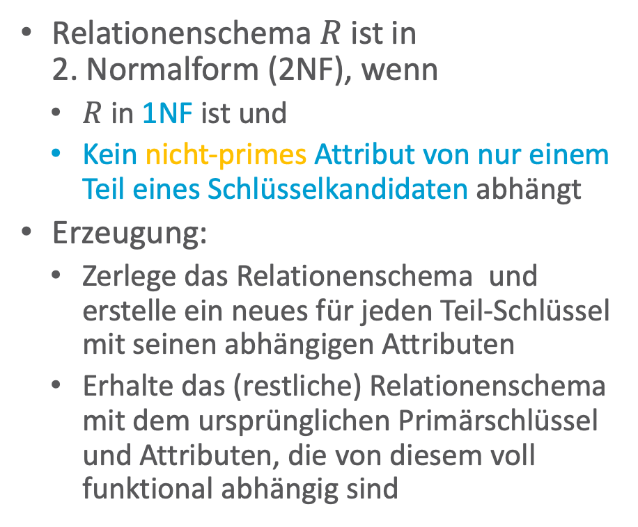
2. Normalform
Relationenschema $R$ ist in
2. Normalform (2NF), wenn
  $R$ in 1NF ist und
  Kein nicht-primes Attribut von nur einem Teil eines Schlüsselkandidaten abhängt
Erzeugung:
  Zerlege das Relationenschema und erstelle ein neues für jeden Teil-Schlüssel mit seinen abhängigen Attributen
  Erhalte das (restliche) Relationenschema mit dem ursprünglichen Primärschlüssel und Attributen, die von diesem voll funktional abhängig sind
ANGEST_PROJ | SVNr | PNr | Std | AName | PName | PStandNr | PStName
FD1
FD4
FD2
FD3
ANGEST_PROJ-A | SVNr | PNr | Std
ANGEST_PROJ-B | SVNr | AName
FD1
FD2
ANGEST_PROJ-C | PNr | PName | PStandNr | PStName
FD3
FD4

Slide 55
2. Normalform
Effekt:
  Alle nicht-primen Attribute sind voll funktional von allen Schlüsselkandidaten abhängig
    Voll funktional: Von allen Schlüsselattributen
    (und nicht nur einer Teilmenge eines zusammengesetzten Kandidaten) funktional abhängig
    Heißt auch, wenn nur ein primes Attribut, dann ist eine Relation in 1NF auch in 2NF
2NF bei Erzeugung aus ER-Diagramm in der Regel gegeben
ANGEST_PROJ | SVNr | PNr | Std | AName | PName | PStandNr | PStName
FD1
FD4
FD2
FD3
ANGEST_PROJ-A | SVNr | PNr | Std
ANGEST_PROJ-B | SVNr | AName
FD1
FD2
ANGEST_PROJ-C | PNr | PName | PStandNr | PStName
FD3
FD4

Slide 56
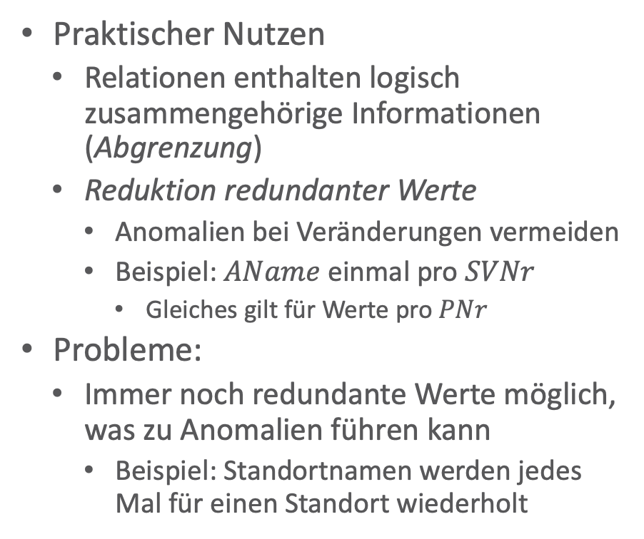
2. Normalform
Praktischer Nutzen
  Relationen enthalten logisch zusammengehörige Informationen (Abgrenzung)
  Reduktion redundanter Werte
    Anomalien bei Veränderungen vermeiden
    Beispiel: $AName$ einmal pro $SVNr$
      Gleiches gilt für Werte pro $PNr$
Probleme:
  Immer noch redundante Werte möglich, was zu Anomalien führen kann
    Beispiel: Standortnamen werden jedes Mal für einen Standort wiederholt
ANGEST_PROJ | SVNr | PNr | Std | AName | PName | PStandNr | PStName
FD1
FD4
FD2
FD3
ANGEST_PROJ-A | SVNr | PNr | Std
ANGEST_PROJ-B | SVNr | AName
FD1
FD2
ANGEST_PROJ-C | PNr | PName | PStandNr | PStName
FD3
FD4

Slide 57
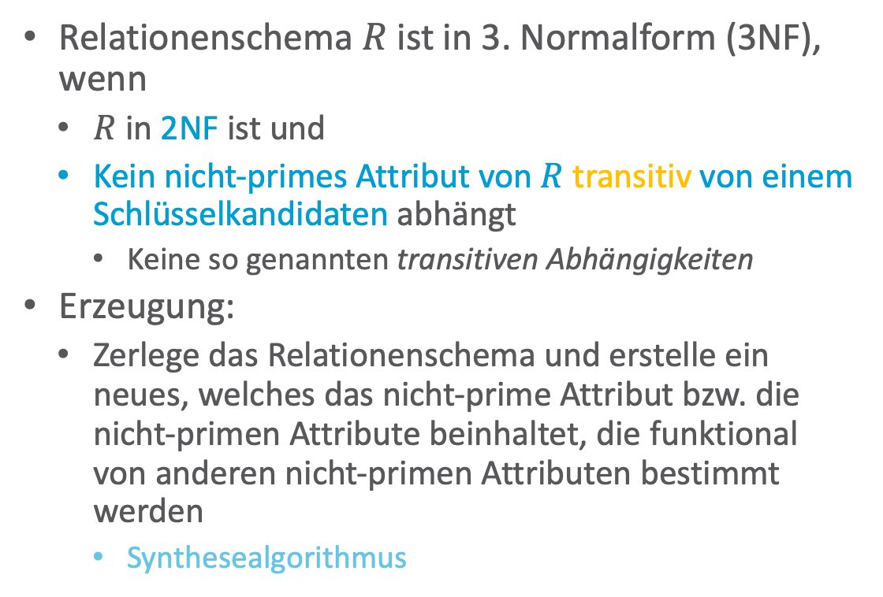
3. Normalform
Relationenschema $R$ ist in 3. Normalform (3NF), wenn
  $R$ in 2NF ist und
  Kein nicht-primes Attribut von $R$ transitiv von einem Schlüsselkandidaten abhängt
    Keine so genannten transitiven Abhängigkeiten
Erzeugung:
  Zerlege das Relationenschema und erstelle ein neues, welches das nicht-prime Attribut bzw. die nicht-primen Attribute beinhaltet, die funktional von anderen nicht-primen Attributen bestimmt werden
    Synthesealgorithmus
ANGEST_PROJ-C | PNr | PName | PStandNr | PStName
FD3
FD4
ANGEST_PROJ-C1 | PNr | PName | PStandNr
FD3
ANGEST_PROJ-C2 | PStandNr | PStName
FD4

Slide 58
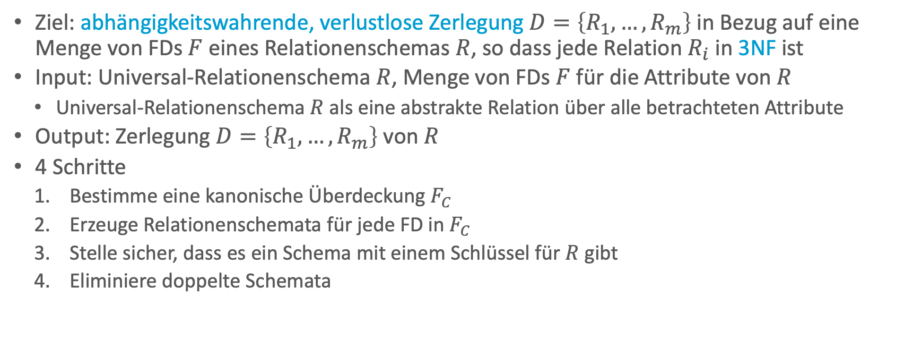
Synthesealgorithmus
Ziel: abhängigkeitswahrende, verlustlose Zerlegung $D=\left\{R_{1},…,R_{m}\right\}$ in Bezug auf eine Menge von FDs $F$ eines Relationenschemas $R$, so dass jede Relation $R_{i}$ in 3NF ist
Input: Universal-Relationenschema $R$, Menge von FDs $F$ für die Attribute von $R$
  Universal-Relationenschema $R$ als eine abstrakte Relation über alle betrachteten Attribute
Output: Zerlegung $D=\left\{R_{1},…,R_{m}\right\}$ von $R$
4 Schritte
  Bestimme eine kanonische Überdeckung $F_{C}$
  Erzeuge Relationenschemata für jede FD in $F_{C}$
  Stelle sicher, dass es ein Schema mit einem Schlüssel für $R$ gibt
  Eliminiere doppelte Schemata
Notes:
3NF erreichbar, die abhängigkeitswahrend ist
BCNF nicht immer erreichbar

Slide 59
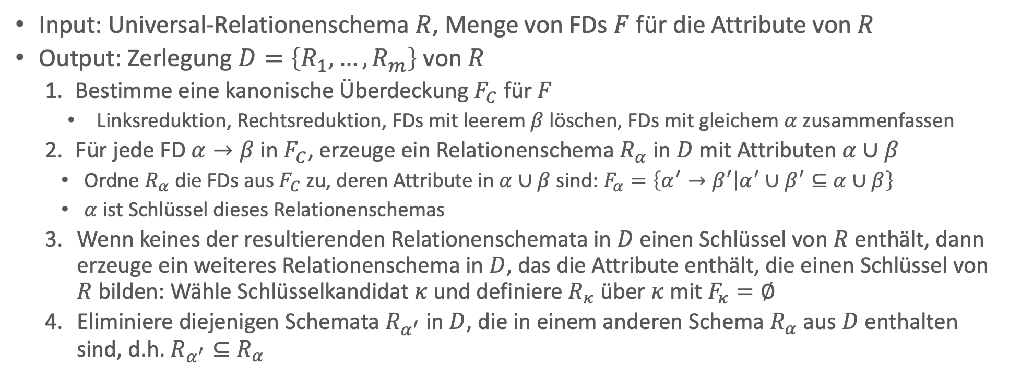
Synthesealgorithmus: Schritte
Input: Universal-Relationenschema $R$, Menge von FDs $F$ für die Attribute von $R$
Output: Zerlegung $D=\left\{R_{1},…,R_{m}\right\}$ von $R$
  Bestimme eine kanonische Überdeckung $F_{C}$ für $F$
    Linksreduktion, Rechtsreduktion, FDs mit leerem $β$ löschen, FDs mit gleichem $α$ zusammenfassen
  Für jede FD $α→β$ in $F_{C}$, erzeuge ein Relationenschema $R_{α}$ in $D$ mit Attributen $α∪β$
    Ordne $R_{α}$ die FDs aus $F_{C}$ zu, deren Attribute in $α∪β$ sind: $F_{α}=\left\{α^{′}→β^{′} | α^{′}∪β^{′}⊆α∪β\right\}$
    $α$ ist Schlüssel dieses Relationenschemas
  Wenn keines der resultierenden Relationenschemata in $D$ einen Schlüssel von $R$ enthält, dann erzeuge ein weiteres Relationenschema in $D$, das die Attribute enthält, die einen Schlüssel von $R$ bilden: Wähle Schlüsselkandidat $κ$ und definiere $R_{κ}$ über $κ$ mit $F_{κ}=∅$
  Eliminiere diejenigen Schemata $R_{α^{′}}$ in $D$, die in einem anderen Schema $R_{α}$ aus $D$ enthalten sind, d.h. $R_{α^{′}}⊆R_{α}$
Notes:
3NF erreichbar, die abhängigkeitswahrend ist
BCNF nicht immer erreichbar

Slide 60

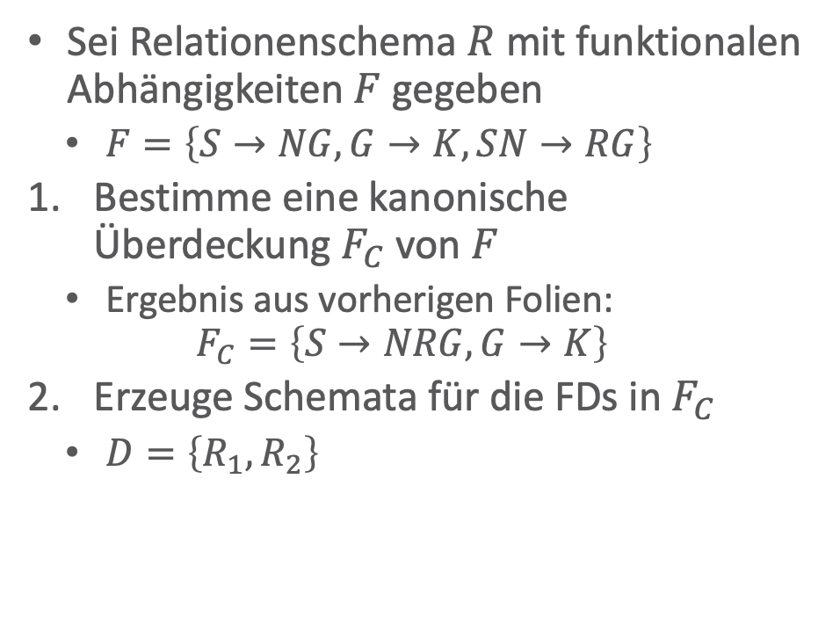



Synthesealgorithmus: Beispiel
Sei Relationenschema $R$ mit funktionalen Abhängigkeiten $F$ gegeben
  $F=\left\{S→NG,G→K,SN→RG\right\}$
Bestimme eine kanonische Überdeckung $F_{C}$ von $F$
  Ergebnis aus vorherigen Folien:
  $$F_{C}=\left\{S→NRG,G→K\right\}$$
Erzeuge Schemata für die FDs in $F_{C}$
  $D=\left\{R_{1},R_{2}\right\}$
$$R$$ | S | N | R | G | K
$$R$$ | SVNr | Name | Raum | Gehalt | Steuerklasse
1
$$R_{1}$$ | SVNr | Name | Raum | Gehalt
$$R_{2}$$ | Gehalt | Steuerklasse
2
$$R$$ | SVNr | Name | Raum | Gehalt | Steuerklasse

Slide 61

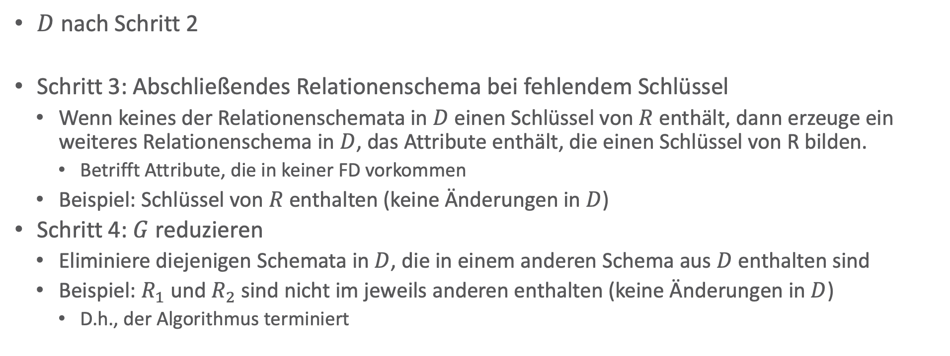

Synthesealgorithmus: Beispiel
$D$ nach Schritt 2
Schritt 3: Abschließendes Relationenschema bei fehlendem Schlüssel
  Wenn keines der Relationenschemata in $D$ einen Schlüssel von $R$ enthält, dann erzeuge ein weiteres Relationenschema in $D$, das Attribute enthält, die einen Schlüssel von R bilden.
    Betrifft Attribute, die in keiner FD vorkommen
  Beispiel: Schlüssel von $R$ enthalten (keine Änderungen in $D$)
Schritt 4: $G$ reduzieren
  Eliminiere diejenigen Schemata in $D$, die in einem anderen Schema aus $D$ enthalten sind
  Beispiel: $R_{1}$ und $R_{2}$ sind nicht im jeweils anderen enthalten (keine Änderungen in $D$)
    D.h., der Algorithmus terminiert
$$R_{1}$$ | SVNr | Name | Raum | Gehalt
$$R_{2}$$ | Gehalt | Steuerklasse

Slide 62
3. Normalform
Effekt:
  Es gibt keine anderen Nicht-Schlüsselattribute, von denen ein nicht primes Attribut funktional abhängig ist
Praktischer Nutzen:
  Verbliebene thematische Durchmischung behoben (Abgrenzung)
  Weitere Reduktion redundanter Werte
    Weitere Vermeidung von Anomalien
    Beispiel: Standortnamen nur einmal pro Standortnummer
Die meisten 3NF-Schemata weisen in der Praxis keine dramatischen Probleme auf
  Sorgfältige Erstellung, z.B., über ER-Diagramm
ANGEST_PROJ-C | PNr | PName | PStandNr | PStName
FD3
FD4
ANGEST_PROJ-C1 | PNr | PName | PStandNr
FD3
ANGEST_PROJ-C2 | PStandNr | PStName
FD4

Slide 63

3. Normalform: Probleme
Immer noch redundante Werte möglich ➝ Anomalien möglich
  Beispiel: $KUNDE\left(KNr,KName,Adr,VkNr,VkName\right)$
    Abhängigkeiten:
      FD1: $\left\{KNr\right\}→\left\{KName, Adr, VkNr\right\}$
      FD2: $\left\{VkNr\right\}→\left\{VKName\right\}$
    In 3NF:
      $KUNDE\left(KNr,KName,Adr,VkNr\right)$
      $VERKÄUFER\left(VkNr,VkName\right)$
    Problem: Folgende Zerlegung ebenfalls in 3NF
      $KUNDE\left(KNr,KName,Adr,VkNr\right)$
      $VERKÄUFER1\left(KNr,VkName\right)$
KUNDE | KNr | KName | Adr | VkNr | VkName
FD1
FD2
KUNDE | KNr | KName | Adr | VkNr
VERKÄUFER | VkNr | VkName
FD1
FD2
Was für Anomalien können entstehen?
KUNDE | KNr | KName | Adr | VkNr
VERKÄUFER1 | KNr | VkName
Notes:
Inferenz: Transitivitätsregel KNr -> VNr, VNr -> VkName => KNr -> VkName
Erzeugt u.a. folgende Anomalien:
- Änderungsaufwand: Änderung eines $VkName$ zu einer $VkNr$
- Unvollständiges Einfügen: Einfügen eines neuen Verkäufers mit Nummer und Name, der noch keinen Kunden betreut

Slide 64

3. Normalform: Probleme
Fortsetzung Beispiel:
  Erzeugt u.a. folgende Anomalien:
    Änderungsaufwand: Änderung eines 𝑉𝑘𝑁𝑎𝑚𝑒 zu einer 𝑉𝑘𝑁𝑟
    Unvollständiges Einfügen: Einfügen eines neuen Verkäufers mit Nummer und Name, der noch keinen Kunden betreut
  Ursache: FDs $\left\{KNr\right\}→\left\{VkNr\right\}$ und $\left\{VkNr\right\}→\left\{VkName\right\}$ werden auf zwei Relationen „transitiv“ verteilt
    IR3: Wenn
      $\left\{\left\{KNr\right\}→\left\{VkNr\right\},\left\{VkNr\right\}→\left\{VKName\right\}\right\}$,
    dann
      $\left\{KNr\right\}→\left\{VKName\right\}$ (FD3)
  Reine Erfüllung der NF kein gutes Maß
KUNDE | KNr | KName | Adr | VkNr | VkName
FD1
FD2
KUNDE | KNr | KName | Adr | VkNr
VERKÄUFER | VkNr | VkName
FD1
FD2
KUNDE | KNr | KName | Adr | VkNr
VERKÄUFER1 | KNr | VkName
FD1
FD3
Notes:
Inferenz: Transitivitätsregel KNr -> VNr, VNr -> VkName => KNr -> VkName
Erzeugt u.a. folgende Anomalien:
- Änderungsaufwand: Änderung eines $VkName$ zu einer $VkNr$
- Unvollständiges Einfügen: Einfügen eines neuen Verkäufers mit Nummer und Name, der noch keinen Kunden betreut

Slide 65

3. Normalform: Probleme
Nicht-triviale Abhängigkeiten zwischen Attributen von Schlüsselkandidaten ➝ Erzeugen ebenfalls Redundanzen
  Beispiel: $RECHNUNG\left(RNr,KostenArt,KANr,Anzahl\right)$
    Abhängigkeit zwischen $KostenArt,KANr$ (1:1-Beziehung)
    Schlüsselkandidaten: $\left\{RNr,KostenArt\right\},\left\{RNr,KANr\right\}$
    In 3NF, da
      In 2NF: jedes nicht-prime Attribut ($Anzahl$) ist voll funktional abhängig von allen Attributen der jeweiligen Schlüsselkandidaten
      Keine transitiven Abhängigkeiten, da kein weiteres nicht-primes Attribut vorhanden
    Aber:
      Redundanzen durch Abhängigkeit zwischen $KostenArt,KANr$
      ➝ Anomalien möglich, z.B. wenn man eine Nummer zu einer Kostenart ändert
RECHNUNG | RNr | KostenArt | KANr | Anzahl
In 3NF ist es möglich, dass ein Teil eines (zusammengesetzten) Schlüsselkandidaten funktional abhängig ist von einem Teil eines anderen Schlüsselkandidaten.
Notes:
Inferenz: Transitivitätsregel KNr -> VNr, VNr -> VkName => KNr -> VkName
Erzeugt u.a. folgende Anomalien:
- Änderungsaufwand: Änderung eines $VkName$ zu einer $VkNr$
- Unvollständiges Einfügen: Einfügen eines neuen Verkäufers mit Nummer und Name, der noch keinen Kunden betreut

Slide 66

Boyce-Codd-Normalform (BCNF)
Relationenschema $R$ ist in Boyce-Codd-Normalform (BCNF), wenn
  $R$ in 3NF ist und
  Für jede nicht-triviale funktionale Abhängigkeit $X→A$ in $R$ gilt:
  $X$ ist ein Superschlüssel von $R$
Erzeugung:
  Für eine nicht-triviale Abhängigkeit $X→A$, die die BCNF verletzt ($X$ kein Superschlüssel), erzeuge eine neue Relation über Attribute $X,A$ mit $X$ als Schlüssel und lösche $A$ aus $R$
    Zerlegungsalgorithmus
RECHNUNG | RNr | KostenArt | KANr | Anzahl
entweder
oder
RECHNUNG | RNr | KostenArt | Anzahl
RECHNUNG | RNr | KANr | Anzahl
und dazu
KOSTENARTEN | KostenArt | KANr
Notes:
Redundanz bei Bern + 3018 bzgl. FD2 (Update von einem bedeutet Änderungen an vielen Stellen)

Slide 67

Zerlegungsalgorithmus
Eingabe: Relationenschema $R$ und Menge von zugehörigen FDs $F$
Ausgabe: Zerlegung $D=\left\{R_{1},…,R_{n}\right\}$, wobei jedes $R_{i}$ in BCNF ist
Starte mit $D=\left\{R\right\}$
Solange es noch ein Relationenschema $R_{i}$ in $D$ gibt, das nicht in BCNF ist:
  Finde eine FD $α→β$, die einem $R_{i}$ zugehörig ist, mit
    $α∩β=∅$
    $¬\left(α→R_{i}\right)$
    Man sollte $α→β$ so wählen, dass $β$ alle von $α$ funktional abhängigen Attribute $B∈\left(R_{i}−α\right)$ enthält, damit der Zerlegungsalgorithmus möglichst schnell terminiert
  Zerlege $R_{i}$ in $R_{i1}←α∪β$ und $R_{i2}←R_{i}−β$
  Entferne $R_{i}$ aus $D$ und füge $R_{i1}$ und $R_{i2}$ ein, also
    $D←\left(D−\left\{R_{i}\right\}\right)∪\left\{R_{i1},R_{i2}\right\}$

Slide 68

Beispiele
Zerlegung ANGEST_PROJ
  FD4 erfüllt $¬\left(α→R_{i}\right)$:
    ANGEST_PROJ-C2 ➝ in BCNF
    ANGEST_PROJ'(SVNr, PNr, Std, AName, Pname, PStandNr)
  FD3 erfüllt $¬\left(α→R_{i}\right)$ in ANGEST_PROJ':
    ANGEST_PROJ-C1 ➝ in BCNF
    ANGEST_PROJ''(SVNr, PNr, Std, AName)
  FD2 erfüllt $¬\left(α→R_{i}\right)$ in ANGEST_PROJ'':
    ANGEST_PROJ-B(SVNr, AName) ➝ in BCNF
    ANGEST_PROJ-A(SVNr, PNr, Std) ➝ in BCNF
ANGEST_PROJ | SVNr | PNr | Std | AName | PName | PStandNr | PStName
FD1
FD4
FD2
FD3
ANGEST_PROJ-A | SVNr | PNr | Std
ANGEST_PROJ-B | SVNr | AName
FD1
FD2
ANGEST_PROJ-C1 | PNr | PName | PStandNr
FD3
Was ist das Ergebnis, wenn wir FD1-4 abarbeiten?
ANGEST_PROJ-C2 | PStandNr | PStName
FD4
Notes:
FD1 ist ok
FD2: ANGEST_PROJ-B entsteht
FD3: ANGEST_PROJ-C entsteht mit ANGEST_PROJ*(SVNr, PNr, Std, PStName)!

Slide 69
Boyce-Codd-Normalform (BCNF)
Relation lässt sich immer in BCNF bringen
  Dann keine Redundanzen mehr
  Verlustlos
Aber: Nicht jedes 3NF Schema in BCNF überführbar bei gleichzeitiger Wahrung der Abhängigkeiten
  Damit keine effiziente Überprüfung der Abhängigkeiten möglich
    Beispiel: Man erhält nicht mehr ohne Join die PLZ zu Straße und Ort
PLZ-VERZEICHNIS | Str | Ort | PLZ
Str | Ort | PLZ
Baumstr | Biel | 2500
Parkstr | Bern | 3000
Wiesenstr | Bern | 3018
Baumstr | Bern | 3018
FD1
FD2
PLZ kein Superschlüssel
Str | PLZ
Str | PLZ
Baumstr | 2500
Parkstr | 3000
Wiesenstr | 3018
Baumstr | 3018
Ort | PLZ
Ort | PLZ
Biel | 2500
Bern | 3000
Bern | 3018
FD2
FD1 geht verloren!
Notes:
Redundanz bei Bern + 3018 bzgl. FD2 (Update von einem bedeutet Änderungen an vielen Stellen)

Slide 70
BCNF und 3NF
Unterschied zwischen 3NF und BCNF nur bei mehreren Schlüsselkandidaten mit überlappenden Attributen
Relation in BCNF hat garantiert keine Redundanzen
  Im Gegensatz zu Relation in 3NF
ANGEST_PROJ | SVNr | PNr | Std | AName | PName | PStandNr | PStName
FD1
FD4
FD2
FD3
ANGEST_PROJ-A | SVNr | PNr | Std
ANGEST_PROJ-B | SVNr | AName
FD1
FD2
RECHNUNG | RNr | KostenArt | KANr | Anzahl
ANGEST_PROJ-C1 | PNr | PName | PStandNr
FD3
RECHNUNG | RNr | KostenArt | Anzahl
ANGEST_PROJ-C2 | PStandNr | PStName
KOSTENARTEN | KostenArt | KANr
FD4

Slide 71

Höhere Normalformen
4. Normalform (4NF): Keine mehrwertigen Abhängigkeiten (multi-valued dependencies, MVDs)
  Falls in einem Relationenschema $R\left(A_{1},…,A_{n}\right)$ wenigstens zwei 1:n-Beziehungen der Form $A_{i}:A_{j}$ und $A_{i}:A_{k}$ existieren, bei denen $A_{j}$ und $A_{k}$ „unabhängig“ sind, dann kann eine MVD entstehen
  ➝ zu zerlegen für 4NF
  Beispiel
    Ein Angestellter arbeitet an Projekten und hat Angehörige. Er kann an mehreren Projekten arbeiten und ebenfalls mehrere Angehörige haben. Projekte und Angehörige sind aber voneinander unabhängig.
    In $ANGEST$ sind die beiden 1:n-Beziehungen in einer Relation, bei $ANGEST\text{_}PROJ,ANGEST\text{_}ANG$ auf zwei Relationen verteilt
ANGEST | AName | PName | AAName
 | Smith | P1 | John
 | Smith | P2 | Anna
 | Smith | P1 | Anna
 | Smith | P2 | John
ANGEST_PROJ | AName | PName
 | Smith | P1
 | Smith | P2
ANGEST_ANG | AName | AAName
 | Smith | John
 | Smith | Anna

Slide 72

Höhere Normalformen
5. Normalform (5NF)
  Es gibt Fälle, in denen eine nicht-additive JOIN-Zerlegung eines Schemas $R$ in zwei Relationenschemata nicht möglich ist, aber in drei oder mehr
  Beispiel:
    Zerlegung von $R$ in zwei Schemata nicht möglich (unechte Tupel)
    Nicht-additive JOIN-Zerlegung
    in $R_{1}$, $R_{2}$ und $R_{3}$ möglich
      Man sagt auch:
      „JOIN-Abhängigkeit“ verhindern
R | Repräsentant | Firma | Produkt
 | Schmidt | Ford | PKW
 | Schmidt | Ford | LKW
 | Schmidt | VW | Transporter
 | Müller | Porsche | PKW
 | Müller | Ford | PKW
R₁ | Repräsentant | Firma
 | Schmidt | Ford
 | Schmidt | VW
 | Müller | Porsche
 | Müller | Ford
R₂ | Repräsentant | Produkt
 | Schmidt | PKW
 | Schmidt | LKW
 | Schmidt | Transporter
 | Müller | PKW
R₃ | Firma | Produkt
 | Ford | PKW
 | Ford | LKW
 | VW | Transporter
 | Porsche | PKW

Slide 73


Die 5. Normalform – Motivation
R | Repräsentant | Firma | Produkt
 | Schmidt | Ford | PKW
 | Schmidt | Ford | LKW
* | Schmidt | Ford | Transporter
* | Schmidt | VW | PKW
* | Schmidt | VW | LKW
 | Schmidt | VW | Transporter
 | Müller | Porsche | PKW
 | Müller | Ford | PKW
* unechte Tupel
Beispiel (Test 1): JOIN über $R_{1}$ und $R_{2}$ (Join-Prädikat Repräsentant)
$$R_{1}⋈R_{2}$$
R₁ | Repräsentant | Firma
 | Schmidt | Ford
 | Schmidt | VW
 | Müller | Porsche
 | Müller | Ford
R₂ | Repräsentant | Produkt
 | Schmidt | PKW
 | Schmidt | LKW
 | Schmidt | Transporter
 | Müller | PKW
R₃ | Firma | Produkt
 | Ford | PKW
 | Ford | LKW
 | VW | Transporter
 | Porsche | PKW

Slide 74


Die 5. Normalform – Motivation
R | Repräsentant | Firma | Produkt
 | Schmidt | Ford | PKW
 | Schmidt | Ford | LKW
 | Schmidt | VW | Transporter
 | Müller | Porsche | PKW
 | Müller | Ford | PKW
* | Müller | Ford | LKW
* unechte Tupel
Beispiel (Test 2): JOIN über $R_{1}$ und $R_{3}$ (Join-Prädikat Firma)
$$R_{1}⋈R_{3}$$
R₁ | Repräsentant | Firma
 | Schmidt | Ford
 | Schmidt | VW
 | Müller | Porsche
 | Müller | Ford
R₂ | Repräsentant | Produkt
 | Schmidt | PKW
 | Schmidt | LKW
 | Schmidt | Transporter
 | Müller | PKW
R₃ | Firma | Produkt
 | Ford | PKW
 | Ford | LKW
 | VW | Transporter
 | Porsche | PKW

Slide 75


Die 5. Normalform – Motivation
R | Repräsentant | Firma | Produkt
 | Schmidt | Ford | PKW
* | Schmidt | Porsche | PKW
 | Schmidt | Ford | LKW
 | Schmidt | VW | Transporter
 | Müller | Porsche | PKW
 | Müller | Ford | PKW
* unechte Tupel
Beispiel (Test 3): JOIN über $R_{2}$ und $R_{3}$ (Join-Prädikat Produkt)
$$R_{2}⋈R_{3}$$
R₁ | Repräsentant | Firma
 | Schmidt | Ford
 | Schmidt | VW
 | Müller | Porsche
 | Müller | Ford
R₂ | Repräsentant | Produkt
 | Schmidt | PKW
 | Schmidt | LKW
 | Schmidt | Transporter
 | Müller | PKW
R₃ | Firma | Produkt
 | Ford | PKW
 | Ford | LKW
 | VW | Transporter
 | Porsche | PKW

Slide 76


Die 5. Normalform – Motivation
R | Repräsentant | Firma | Produkt
 | Schmidt | Ford | PKW
 | Schmidt | Ford | LKW
 | Schmidt | VW | Transporter
 | Müller | Porsche | PKW
 | Müller | Ford | PKW
Beispiel (Test 4): JOIN über $R_{1}$, $R_{2}$ und $R_{3}$
$$R_{1}⋈R_{2}⋈R_{3}$$
R₁ | Repräsentant | Firma
 | Schmidt | Ford
 | Schmidt | VW
 | Müller | Porsche
 | Müller | Ford
R₂ | Repräsentant | Produkt
 | Schmidt | PKW
 | Schmidt | LKW
 | Schmidt | Transporter
 | Müller | PKW
R₃ | Firma | Produkt
 | Ford | PKW
 | Ford | LKW
 | VW | Transporter
 | Porsche | PKW

Slide 77
Normalisierung und die Praxis
Aus Performance-Gründen manchmal keine Normalisierung
Gründe gegen Normalisierung, z.B.
  Zerlegung kann häufige JOINs erfordern
    Wenn Dinge immer wieder vorkommen, ist es vielleicht sinnvoll die JOIN Tabelle zu speichern, auch wenn es Redundanzen gibt
  Wenn es kaum Änderungen am Datensatz gibt, dann sind Redundanzen nicht so tragisch
Gründe für Normalisierung, z.B.
  Häufiger Änderungen
    Abwägung zwischen Redundanzfreiheit und Abhängigkeitswahrung, sollte nur eins von beiden gehen
Wann würde man eher normalisieren und wann nicht?

Slide 78
Zwischenzusammenfassung
Korrektheitskriterien für Zerlegungen: Verlustlose Zerlegung, Abhängigkeitswahrung
  Dazu: Vermeidung von Redundanzen
Normalformen
  (NF²), 1NF, 2NF, 3NF, BCNF, 4NF, 5NF
  Synthesealgorithmus liefert
  verlustfreie, abhängigkeitswahrende
  Zerlegung mit Schemata in 3NF;
  Redundanzen möglich
  Zerlegungsalgorithmus liefert
  verlustfreie Zerlegung ohne
  Redundanzen mit Schemata
  in BCNF, aber nicht immer
  abhängigkeitswahrend
Alle Relationenschemata (NF²)
1NF Relationenschemata
Abhängigkeitserhaltende
Zerlegung
(bis 3NF)
2NF Relationenschemata
3NF Relationenschemata
BCNF Relationenschemata
4NF Relationenschemata
Verlustlose Zerlegung
(bis 5NF)
5NF Relationenschemata

Slide 79
Überblick: 4. Datenbankentwurf
Funktionale Abhängigkeiten
  Definition, Schlüssel, Ableitungen
  Attributhülle, kanonische Überdeckung
Normalformen
  Zerlegung von Relationen
  Exkurs: NF²; 1NF, 2NF, 3NF, BCNF, 4NF, 5NF
  Synthesealgorithmus, Zerlegungsalgorithmus
Datenqualität
  Datenqualitätsprobleme, Dimensionen der Datenqualität
Notes:
Kompetenzen:
Schlechte relationale Schemata erkennen und reparieren können
Aus gegebenen Abhängigkeiten relationale Schemata bestimmter Güte erstellen können

Slide 80
Problemfeld Datenqualität
Normalformen zielen auf die strukturelle Qualität von Relationenschemata
  „Intension“
Datenqualität umfasst Beiträge zur Verbesserung der konkreten „inhaltlichen“ Dateninstanzen auf der Schemaebene
  „Extension“
Der Aspekt der Datenqualität ist als problematisch einzuschätzen, wenn Daten vor dem Hintergrund einer Anwendungssituation, z.B.
  Nicht die angenommene Bedeutung haben
  Nicht der Spezifikation entsprechen
  Unverständlich sind

Slide 81
Beispiele für mindere Datenqualität
Repräsenation
Widersprüche
Fehlende Werte
KUNDE | KNr | Name | Geb | Alter | Geschlecht | Telefon | PLZ
 | 1234 | Pren, Leo | 18.2.99 | 37 | m | 999-9999 | 98693
 | 1234 | Ann Joy | 32.2.89 | 34 | m | 768-4511 | 55555
 | 1235 | Leo Pren | 18.2.99 | 24 | m | 567-3211 | 98693
Eindeutigkeit
Referentielle Integrität
ADRESSE | PLZ | Ort
 | 98693 | Ilmenau
 | 98684 | Ilmenauh
 | 98766 | BRD
Duplikate
Falsche Werte
Schreibfehler
(Quelle: K. Sattler; DB-Tutorientage 2005)

Slide 82
Ursachen für Datenqualitätsprobleme
Ursachen liegen auf verschiedenen Ebenen, u.a. bei der
  Datenproduktion, z.B.
    Verschiedene Quellen repräsentieren gleiche Realwelt-Objekte in unterschiedlicher Form
    Datenerfassung unterliegt „subjektiven Einflüssen“
    Systematische Probleme bei Datenerfassung (Messung, Kodierung etc.)
  Datenspeicherung, z.B.
    Unterschiedliche oder ungeeignete Formate
  Datennutzung, z.B.
    Unzureichende Analyse- und Verarbeitungsmöglichkeiten
    Veränderung der Nutzungsbedürfnisse
    Sicherheits- und Zugriffsprobleme
(Quelle: K. Sattler; DB-Tutorientage 2005)

Slide 83
Arten von Datenqualitätsproblemen
Qualitätsprobleme
Betrachtung einer Quelle
(single-source problems)
Betrachtung mehrerer Quellen
(multi-source problems)
Schemaebene
(Fehlen von Integritäts-bedingungen, schlechter Entwurf)
Eindeutigkeit
Referentielle Integrität
…
Instanzebene
(Eingabefehler)
Schreibfehler
Redundanzen/Duplikate
Widersprüchliche Werte
…
Schemaebene
(Heterogenität von Datenmodell, Schema)
Strukturelle Konflikte
Namenskonflikte
…
Instanzebene
(Überlappung, Widerspruch, Inkonsistenz)
Repräsentation
Zeitkonflikte
…
(Quelle: K. Sattler; DB-Tutorientage 2005)

Slide 84
Dimensionen der Datenqualität
Datenqualität wird anhand verschiedener Dimensionen beurteilt, z.B.
  Vollständigkeit: Verhältnis tatsächlicher Werte zu gespeicherten Werten, u.a.
    Wertebelegungen verschieden von Null
    Repräsentation aller in der Realwelt vorkommenden Objekte
  Genauigkeit: Verhältnis der Anzahl der korrekten Werte zur Gesamtanzahl, d.h. prozentualer Anteil an Daten ohne Datenfehler
    Umfang, in dem Attributwerte im jeweils „optimalen“ Detaillierungsgrad vorliegen
    Nähe eines Wertes zum korrekten Wert innerhalb der Realwelt
  Zeitnähe: Aktualität, in der Attributwerte dem sich dynamisch ändernden Realwelt-Zustand entsprechen
    Alter: Zeit seit dem Erfassen / Laden der Daten
    Volatilität: Häufigkeit der Änderungen
(Quelle: K. Sattler; DB-Tutorientage 2005)

Slide 85
Dimensionen der Datenqualität (Fortsetzung)
Weitere Dimensionen, u.a.
  Relevanz: Grad, in dem der Informationsgehalt den Nutzungsbedürfnissen entspricht
  Verständlichkeit: Grad, in dem Daten in Inhalt und Struktur mit der „Vorstellungswelt“ der nutzenden Personen übereinstimmen
  Konsistenz: Grad, in dem Daten frei von logischen Widersprüchen sind
    Integritätsbedingungen, Geschäftsregeln, ...
  Verfügbarkeit: Grad, in dem Daten für nutzende Personen in einem bestimmten Zeitraum nutzbar sind
  Glaubwürdigkeit: Grad, in dem Daten von nutzenden Personen als korrekt akzeptiert werden
  Kosten: Preis für Datenzugriff, Anfrage, Datenübertragung, ...
(Quelle: K. Sattler; DB-Tutorientage 2005)

Slide 86
Zwischenzusammenfassung
Normalformen: strukturelle Qualität, Datenqualität: Qualität der Dateninstanzen
Ursachen von Datenqualitätsproblemen
  Verschiedene Quellen, subjektive oder systematische Einflüsse bei der Datenerfassung
  Unterschiedliche / falsche Formate
  Veränderte Anforderungen, Sicherheits- und Zugriffsprobleme
Arten von Datenqualitätsproblemen
  Eindeutigkeit, referentielle Integrität, Schreibfehler, Redundanzen / Duplikate, Widersprüche
  Namenskonflikte, strukturelle Konflikte, Repräsentation
Dimension Beurteilung
  Vollständigkeit, Genauigkeit, Zeitnähe, Relevanz, Verständlichkeit, Konsistenz, Verfügbarkeit, Glaubwürdigkeit, Kosten

Slide 87
Überblick: 4. Datenbankentwurf
Funktionale Abhängigkeiten
  Definition, Schlüssel, Ableitungen
  Attributhülle, kanonische Überdeckung
Normalformen
  Zerlegung von Relationen
  Exkurs: NF²; 1NF, 2NF, 3NF, BCNF, 4NF, 5NF
  Synthesealgorithmus, Zerlegungsalgorithmus
Datenqualität
  Datenqualitätsprobleme, Dimensionen der Datenqualität
➝ Structured Query Language (SQL)
Notes:
Kompetenzen:
Schlechte relationale Schemata erkennen und reparieren können
Aus gegebenen Abhängigkeiten relationale Schemata bestimmter Güte erstellen können

